Slide 1
OraFin-opleiding
Themasessie Rapportering Uitgaven
Voorjaar 2023
Wim Van Gemert
Claudine Borremans

Slide 2


Afspraken
Uitschakelen microfoon en camera
Vragen: op “Teams chat” of “Hand Opsteken”
Tussentijdse momenten voor beantwoorden van vragen

Slide 3
Agenda
  Tijdens deze opleiding leer je hoe je de rapporten die je nodig hebt om de Uitgaven op te volgen moet gebruiken
  Daarnaast wordt ook gekeken naar de inhoud van de rapporten en naar de functionele vragen die met deze rapporten beantwoord kunnen worden
  De volgende rapporten komen aan bod:
      Proces- en Exceptie Uitgaven
      Budgetrapporten
      Vaste Activa rapporten
      Detail Grootboek rapporten - Rekening Analyse
      Gerelateerde Master Data rapporten

Slide 4
Agenda
9u00 – 10u30
  Rapportering – Algemeen
  Uitgaven
      Inkoop
      Facturatie
      Exceptie Uitgaven
      Travel Requests
  Vaste Activa
10u30 – 10u45 Pauze
10u45 – 12u30
  Budget Uitgaven
  Grootboek – Rekening Analyse
  Master Data
  Rapport resultaten in je mailbox – Delivers
  Data Extracten

Slide 5
Rapportering – Algemeen

Slide 6
Rapportering - Algemeen
Flexibele en “Near-Real-time” of DAG-1 rapportering
  Integratie met OraFin: doorklikken naar OraFin vanuit rapporten
  Datawarehouse-rapportering (DWH)
  Near-Real-time rapportering : weergave is +/-actuele situatie
    SHARP refresh mechanisme: DWH tabellen worden continue gerefresht volgens refresh-schema ifv functionele noden en technische mogelijkheden:
      INTERVAL_2_MIN INTERVAL_5_MIN INTERVAL_10_MIN INTERVAL_1_HOUR DAILY_20H DAILY_21H WEEKLY_FRI_21H
    Opmerking: Doorboeken naar grootboek voor PO (Inkooporders en Bestelaanvragen), AP (Facturen) en AR (Debiteuren) hulpdagboeken niet Online maar via simultane aanvraag
      Impact op alle rapporten met journaal en balans informatie (Budget en Grootboek)
      Wel online boeken voor declaraties en Interne verrichtingen
      Inkooporders, bestelaanvragen, facturen om de 15 min doorboeking naar grootboek.
      Ieder uur voor transacties/creditnota’s, ontvangsten en overige ontvangsten (door)boeking van de opgeslagen en/of op volledig gezette verrichtingen
      1 maal nachtelijke verwerking voor alles
  DAG-1 rapportering voor specifieke rapporten (vermelding op pagina)
  Dagelijks nachtelijke refresh jobs via ETL tool (ODI) tussen 23u en 04u
  Wekelijkse job tussen zaterdag 18u en zondag 6u (Bestedingen/Facturen/Journaal Lijnen)

Slide 7
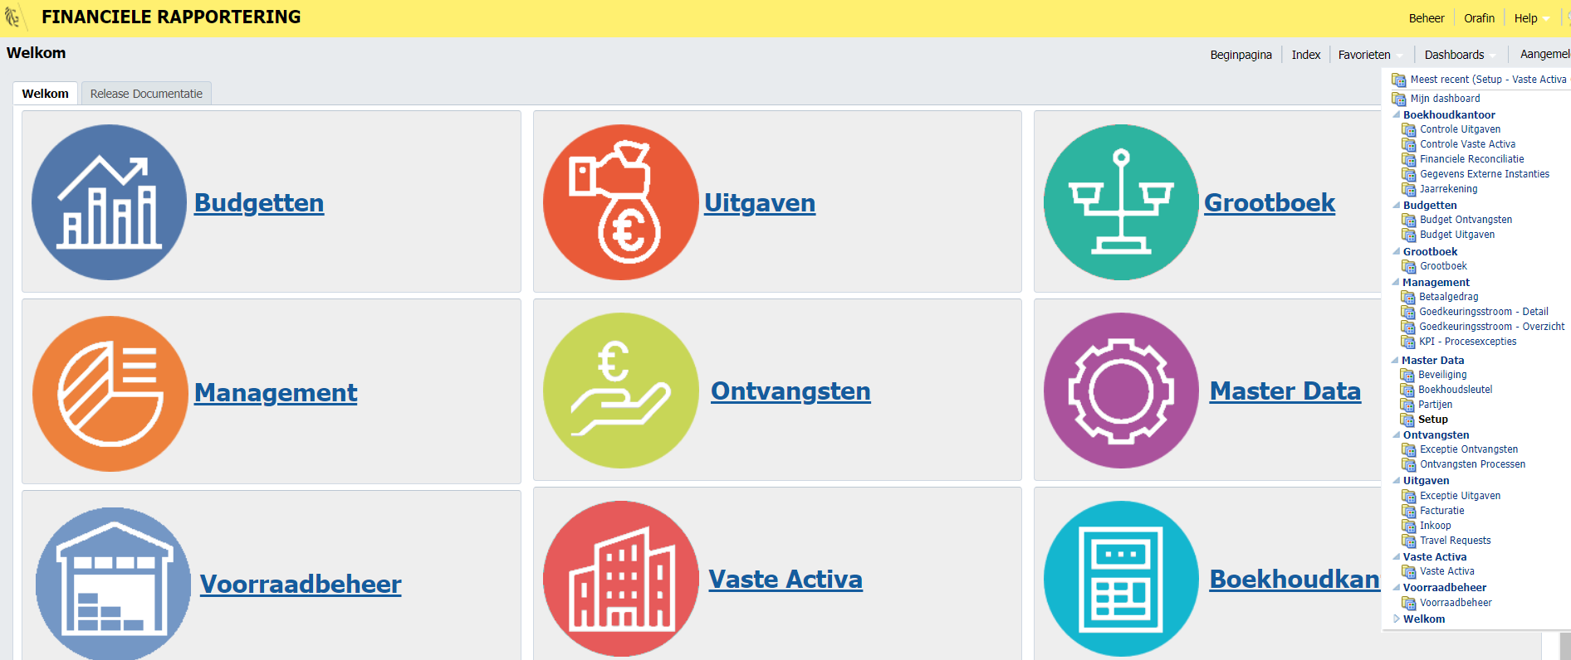
Rapportering - Algemeen
!!
De toegekende autorisaties bepalen de toegang tot de rapporten.

Slide 8
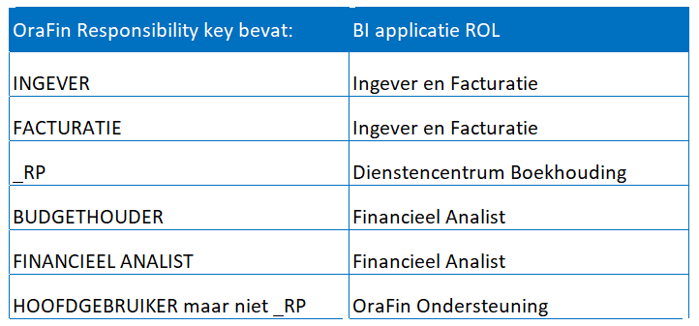
Rapportering - Algemeen
Geïntegreerde Autorisaties – BI Rollen:
  Toegekende OraFin autorisatie(s) van gebruiker bepalen toegang tot rapporten:
    Dashboards en Rapporten worden toegewezen aan een BI rol
    Gebruiker-specifiek: uitzonderlijk en tijdelijk
    “BIServiceAdministrator”, “BI Management”, “BI Self Service” en “BI Rekenhof“ zijn aparte rollen: in BI zelf onderhouden op naam
    Meeste rapporten toegankelijk voor iedereen: “BIConsumer”
Toegang op niveau Organisatie, Beleidsdomein of Entiteit
Overzicht Autorisaties en Rapporten
Notes:
Aanpassing van sommige BI Rollen: NIEUW 'BIServiceAdministrator' : voordien BIAdministrator, nu bepaald door BI-team, manuele allocatie niet obv een Orafin autosisatie, 'BIAdministrator' bestaat niet meer 'ALL_USERS': vervangen is door BIConsumer bij conversie van 11g naar OAS select * --distinct BI_USER_GROUP_NAME from xxbi_sec_usergroups_t --xxbi_sec_users_t; where BI_USER_GROUP_NAME in ( --'BI Self Service', --'BIAdministrator', --'Ingever en Facturatie', --'Financieel Analist', --'BIConsumer', --'Dienstencentrum Boekhouding', --'BI Rekenhof', --'ALL_USERS', /* vervangen is door BIConsumer */ --'Not Authenticated', --'BI Management', --'Orafin Ondersteuning', --'BIServiceAdministrator' /*(voordien BIAdministrator, in de toekomst bepaald door BI-team, manuele allocatie niet obv een Orafin autosisatie*/ );
'BIServiceAdministrator wordt niet langer bepaald door Orafin, zit in een custom tabel Link tussen Autorisaties en BI Rollen zit in XODI_SEC_USERGROUPS_V

Slide 9
Uitgaven

Slide 10
Uitgaven
  De Uitgaven rapporten geven een overzicht van de verschillende transacties in de hulpdagboeken PO (Inkooporders en Bestelaanvragen) en AP (Facturen) en in de module Travel Requests
  Dashboards:
      Inkoop
      Facturatie
      Exceptie Uitgaven
      Travel Requests
  Laten toe om het Financieel Administratief proces te ondersteunen
  Deze rapportering heeft NIET als doel aansluiting te maken met de budget rapporten en zijn dan ook niet altijd opvraagbaar op het niveau Begrotingsartikel
  Deze rapporten geven wel info op het niveau Programma, ESR,…

Slide 11
Inkoop

Slide 12
Inkoop
  Rapporten:
    Inkooporders met Facturen
    Bestelaanvragen met Inkooporders
    Inkooporders met Ontvangsten en Facturen (TOF)
    Ontvangsten op Inkooporders
    Vereffeningskalender - Bestelaanvragen
    Vereffeningskalender - Inkooporders
    Raamcontracten
    Inkoopproces Teksten
    Inkoopovereenkomsten
  Toegankelijk voor Alle Gebruikers

Slide 13
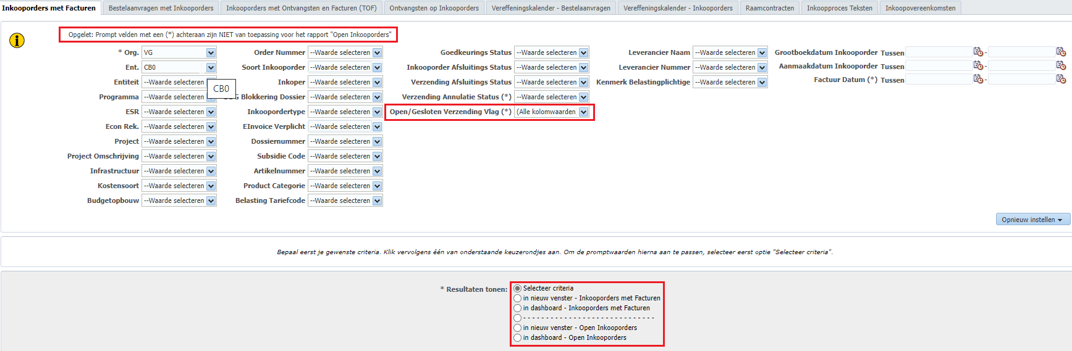

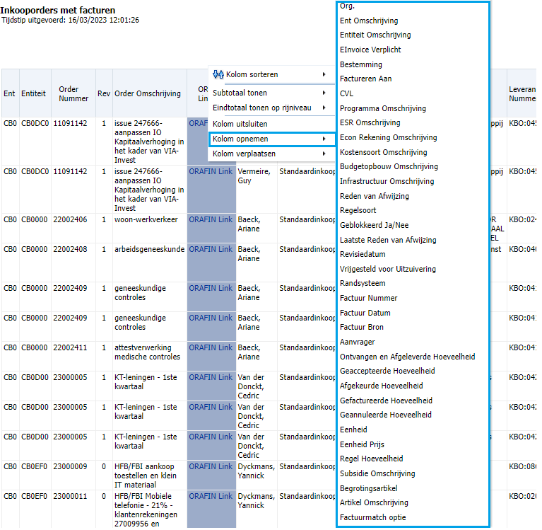
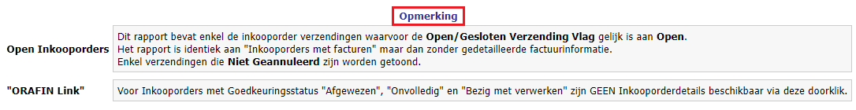
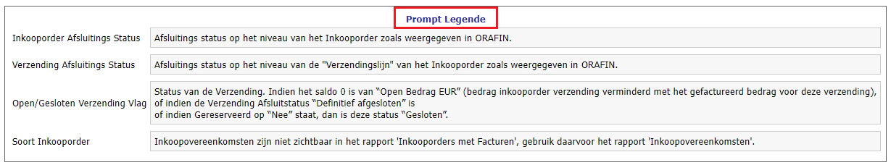
Inkoop
Inkooporders met Facturen

Slide 14
Inkoop
Inkooporders met Facturen
  Selectiecriteria o.a.:
      Entiteit/Programma/ESR (Huidig Begrotingsartikel is op te nemen)
      Budgetopbouw, Economische rekening en Project
      Soort Inkooporder (Gepland, Standaard, …)
      Inkoper, Leverancier, Inkooporder, Dossiernummer…
      Goedkeurings Status, DDG Blokkering Dossier
      Inkooporder Afsluitingsstatus (vb. open, onvolledig open,…)
      Verzending Afsluitingsstatus (Afgesloten, afgesloten voor factuur, afgesloten voor ontvangst, def. Afgesloten, open)
      Subsidie Code, Artikelnummer
      Open/Gesloten Verzending Vlag
  Open/Gesloten Verzending Vlag = Berekende rapporteringsstatus
        Status van de Verzending.
        Gesloten:
          Indien het saldo 0 is van “Open Bedrag EUR” (bedrag inkooporder verzending verminderd met het gefactureerd bedrag voor deze verzending),
          of indien de Verzending Afsluitstatus “Definitief afgesloten” is
          of indien Gereserveerd op “Nee” staat

Slide 15
Inkoop
Inkooporders met Facturen
  Speciale kenmerken:
    Op te nemen kolommen : o.a. Reden van Afwijzing, Regelsoort, omschrijvingen, Subsidie omschrijving, Factuurmatch optie
    Doorklikken op IO-nummer naar OraFin
    Doorklikken naar “Goedkeuringsdetails“
    Standaard / Beknopte weergave
    Aanpassing “Beknopt – IO met enkel bedragen” voor iedereen toegankelijk
    Flexveld Vereffeningskalender in rapport
    ‘Belasting Tariefcode’, ‘Product Categorie’ en ‘Beoogd Gebruik’ (BTW-plichtingen)
  Objectief is dat het “Open Bedrag” volledig aansluit met de openstaande saldi van de beschikbare middelen
  Gebruikt voor de opvolging van de inkooporders.
  Welke IO’s staan nog open en voor welk bedrag?
  Zijn ze goedgekeurd of afgewezen?
  Wat is de status van mijn inkooporders per dossiernummer?
Aandachtspunten:
Belangrijk om de juiste statussen mee te geven
Maak gebruik van een aanpassing/bladwijzerkoppeling
voor een eigen versie van het rapport

Slide 16
Inkoop
Inkooporders met Facturen – Open Inkooporders
  Gebruikt om een inzicht te krijgen in openstaande encours
  Versie van het standaard rapport "Inkooporders met Facturen" en geeft alleen de openstaande inkooporders (per verzending) weer, zonder de factuur informatie.
  =>max 1 verzendingslijn per IO, totalen makkelijker berekenbaar
  Inkooporder verzendingen waarvoor de Open/Gesloten Verzending Vlag gelijk is aan Open
  Openstaand = alles wat wel gereserveerd maar niet definitief afgesloten, geannuleerd of gefactureerd is.
  Onvolledige inkooporders zijn dus niet zichtbaar (niet gereserveerd), maar inkooporders die werden afgewezen, of die de status "Opnieuw goedkeuring vereist" of "Bezig met verwerken" hebben kan je wel nog terugvinden.
  Enkel verzendingen die Niet Geannuleerd zijn worden getoond.
  Merk op: sommige prompts zijn niet van toepassing op dit rapport (aangegeven met (*)).

Slide 17
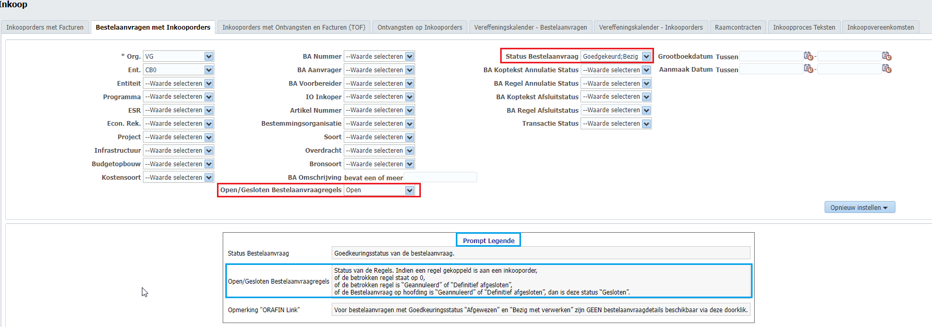

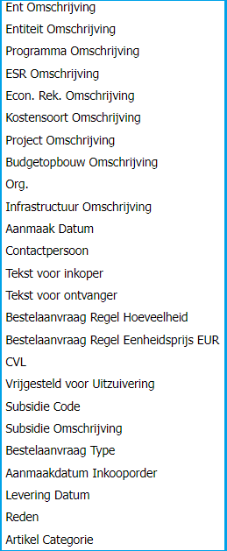
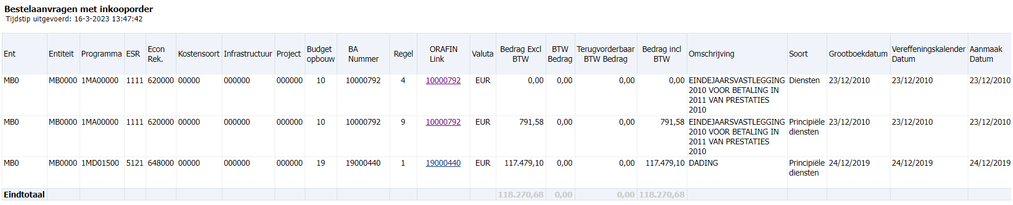
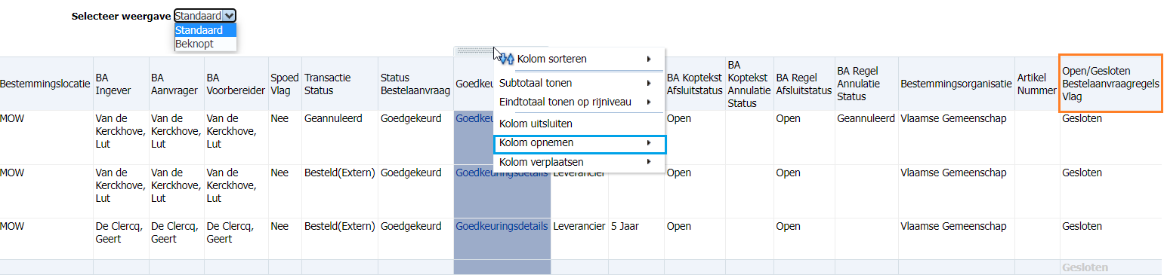
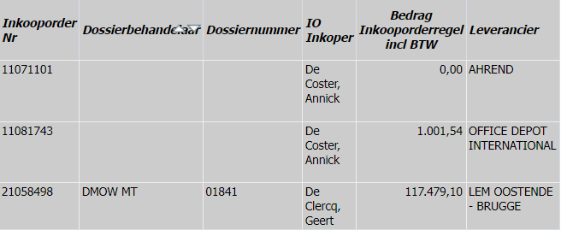
Inkoop
Bestelaanvragen met Inkooporders

Slide 18
Inkoop
Bestelaanvragen met Inkooporders
  Selectiecriteria o.a.:
      Entiteit, programma, (ESR) !! Niet op Begrotingsartikel… !!
      Budgetopbouw Segment
      Bestelaanvraag nummer
      Status Bestelaanvraag (defaults: “Goedgekeurd” en “Bezig met verwerken”)
      Soort (Diensten, Goederen…), Bronsoort (Leverancier, Voorraad)
      Bestelaanvraag Afsluitingsstatus (“Definitief Afgesloten”, “Open”)
      Velden nuttig voor opvolging voorraden (vb Bronsoort)
      Open/Gesloten Bestelaanvraag regels
  Open/Gesloten Bestelaanvraagregels= Berekende rapporteringsstatus
        Status van de Regels.
        Gesloten:
          Indien een regel gekoppeld is aan en Inkooporder
          of indien Regel “Geannuleerd” of “Definitief afgesloten” is
          of indien BA op hoofding “Geannuleerd” of “Definitief afgesloten” is

Slide 19
Inkoop
Bestelaanvragen met Inkooporders
  Speciale kenmerken:
        Doorklikken op BA-nummer naar OraFin: OraFin bedragen Excl. BTW
        Doorklikken naar “Goedkeuringsdetails“
        Nieuwe velden “Voorbereider”, “Transactie Status”, “Spoed Vlag”, “Bestelaanvraag Type” (Intern/Inkoop) … (instap Vloot)
        Op te nemen kolommen : o.a. “Subsidie code/omschrijving”, “Vrijgesteld voor Uitzuivering”… en velden nuttig voor opvolging voorraden
        Weergaves: Standaard en Beknopt
        Specifieke rapport-opbouw = weergave in OraFin
  Belangrijkste rapport inzake alles wat (opvolging) bestelaanvragen betreft, belangrijk rapport voor Vloot
  Geeft een duidelijk beeld voor opvolging in tegenstelling tot opvolging in iProcurement
  Vb een opgeplitst BA: oorspronkelijk 1000 euro, omgezet naar 750 en 250, komt als totaal van de BA in iProcurement op 2000 (1000+750+250))

Slide 20
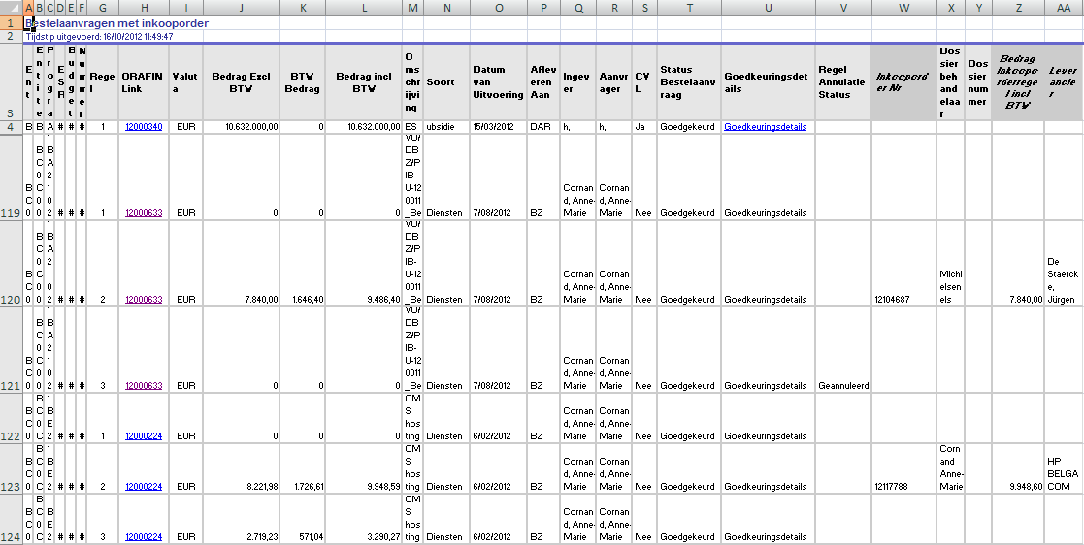
Inkoop
Bestelaanvragen met Inkooporders
Hoe te lezen ?
- Regel 1 van BA : initiële middelenreservatie

Slide 21
Inkoop
Bestelaanvragen met Inkooporders
Hoe te lezen ?
- Regel 1 van BA : initiële middelenreservatie = 0;
ttz opgesplitst in regel 2 en 3
- Regel 2 van BA : bedrag omgezet naar IO
- Regel 3 van BA : saldo BA

Slide 22
Inkoop
Bestelaanvragen met Inkooporders

Slide 23
Inkoop
Bestelaanvragen met Inkooporders
Gereserveerd bedrag van BA ? Doorklikken op een link

Slide 24
Inkoop
Inkooporders met Ontvangsten en Facturen (TOF)
  Ondersteunt "Te Ontvangen Facturen"(TOF) boekingsproces.
      Enkel gegevens voor inkooporders die nog niet "Definitief Afgesloten" of "Geannuleerd" zijn, worden hierin gerapporteerd.
      Alleen verzendingen die gekenmerkt zijn met Goedkeuring Niveau Matching 3 of 4 worden in het rapport opgenomen.
      De bedragen vermeld met betrekking tot het Inkooporder geven steeds de stand van vandaag weer (op het moment van bevraging).
      Met "Ontvangst" in de parameters en met "Ontvangst Bedrag" in het rapport wordt hier de volledig afgewerkte (Ontvangen, eventueel geïnspecteerd en afgeleverde) ontvangst bedoeld.
      Niet volledig afgewerkte ontvangsten worden niet meegenomen aangezien ze ook niet als TOF worden geboekt.
  Toont alle inkooporders met aangemaakte ontvangsten (totalen) en eventuele gefactureerde bedragen (totalen). Doorklikmogelijkheid naar details
          Beknopte Versie: vermeldt enkel de Inkooporders waarvoor er ontvangsten geregistreerd zijn in de geselecteerde periode “Transactie Datum Ontvangst” (VAN/TOT)

Slide 25
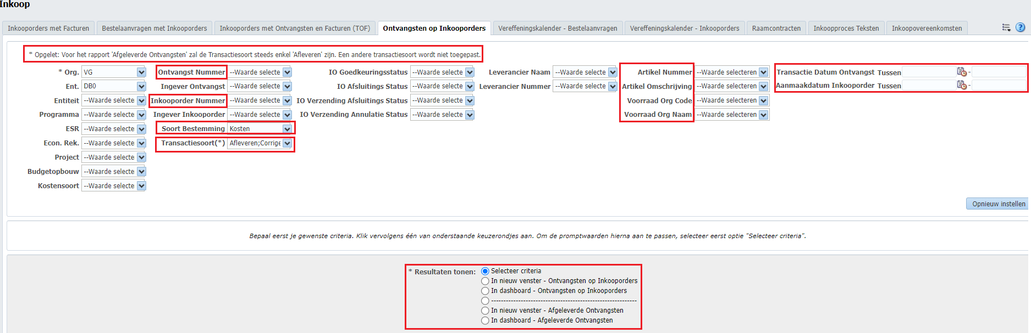
Inkoop
Ontvangsten op Inkooporders (Standaard rapport)
  Naast ontvangstendetails bevat het rapport ook uitgebreide informatie over de gerelateerde inkooporders en voorraadinformatie
  Weergaves: Standaard en Uitgebreid
  Door DCB vooral gebruikt in het kader van correcties (bijvoorbeeld naar aanleiding van fusies) op TOF ontvangsten
  Specifiek gebruikt om na te gaan wat er weergegeven wordt in de velden ‘Reden TOF’ en ‘Controle’.

Slide 26
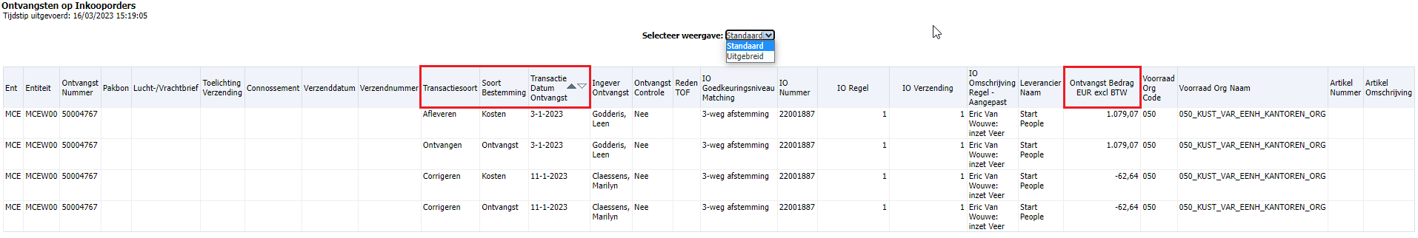
Inkoop
Ontvangsten op Inkooporders (Standaard rapport)
  Met de instap van meerdere rechtspersonen die het ontvangstenproces (in kader van voorraad) in zijn volledigheid gebruiken, werd de scope van het rapport verbreed:
    Bijkomende prompts 'Transactiesoort' en ‘Soort Bestemming'.
    Omwille van de uitbreiding van de data default waarden in deze prompts:
    Soort Bestemming = Kosten
    Transactiesoort = Afleveren,Corrigeren.
    Door het toevoegen van de 'Transactiesoort' gaat elke 'volledig afgewerkte ontvangst' meerdere lijnen in het rapport genereren, de totalen mag je van deze soorten niet samentellen.
    Indien bijvoorbeeld 100 euro ontvangen werd, en 100 euro afgeleverd, dan dien je alleen rekening te houden met de laatste stap (in dit voorbeeld de aflever stap).

Slide 27
Inkoop
Ontvangsten op Inkooporders (Standaard rapport)
    Een aantal velden werden standaard beschikbaar gesteld:
          Voorraad Org Code en Voorraad Org Naam
          Transactiesoort (vb Ontvangen, Inspectie, Afleveren)
          Soort Bestemming (vb Voorraad, Kosten,…)
          Artikel Nummer en Artikel Omschrijving (vb 1000004164 – Isolatiedeken)
    Bijkomende op te nemen velden - oa:
          Ontvangst Route (vb Directe Levering, Inspectie vereist Standaard,…)
          Magazijncode
          Ontvangst Hoeveelheid – Hoeveelheid Geannuleerd – Hoeveelheid Verworpen - Hoeveelheid Aanvaard
          Ontvangst Eenheid (vb Stuks, Liter, Uren, Dagen, …)
          Aanvrager, Redencode, Toelichting Ontvangst, Ontvangst Uitzondering
          Artikel Categorie (vb EHBO.Koelen en isoleren.Koelen en isoleren.Koelen en isoleren)

Slide 28
Inkoop
Ontvangsten op Inkooporders – Afgeleverde Ontvangsten
  Overzicht van alle afgeleverde Ontvangsten met info over Inkooporder, Voorraad en Bestelaanvraag
  Kan gebruikt worden om per inkoper de afgeleverde ontvangsten op te vragen voor een specifieke periode
  Twee weergaves “Standaard” en “Uitgebreid”, waarbij de uitgebreide weergave alle informatie bevat waarop geprompt kan worden
  Sommige prompts enkel van toepassing op dit rapport
  De prompt op 'Transactiesoort' is voor dit rapport niet van toepassing; Transactiesoort = 'Afleveren'

Slide 29
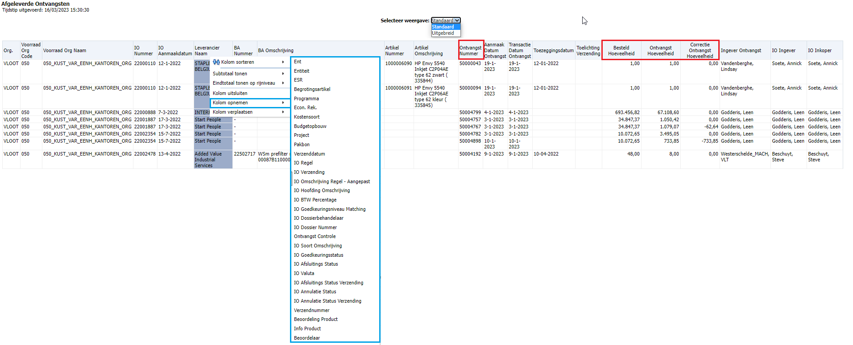
Inkoop
Ontvangsten op Inkooporders – Afgeleverde Ontvangsten
  Geïntroduceerd nav de instap van DAB's Vloot en Loodswezen begin 2022
  Uitgebreid gebruik nav instap VMM begin 2023 met bijkomende velden:
            Correctie Ontvangst Hoeveelheid
            Toezeggingsdatum
            Beoordelaar
            Beoordeling Product
            Info Product

Slide 30
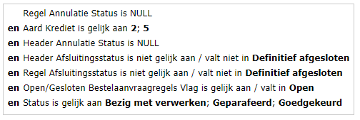
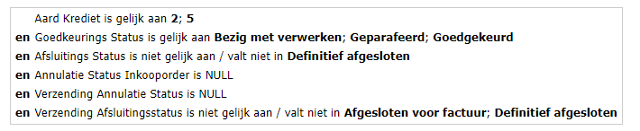
Inkoop
Vereffeningskalender – Openstaande Verbintenissen
  Real-time opvolging van de Openstaande Verbintenissen met bijhorende Vereffeningskalenders.
  Bedragen geven situatie op moment van bevraging (geen snapshot)
      Geeft bedragen inclusief Ontvangsten
Bestelaanvragen
Inkooporders

Slide 31
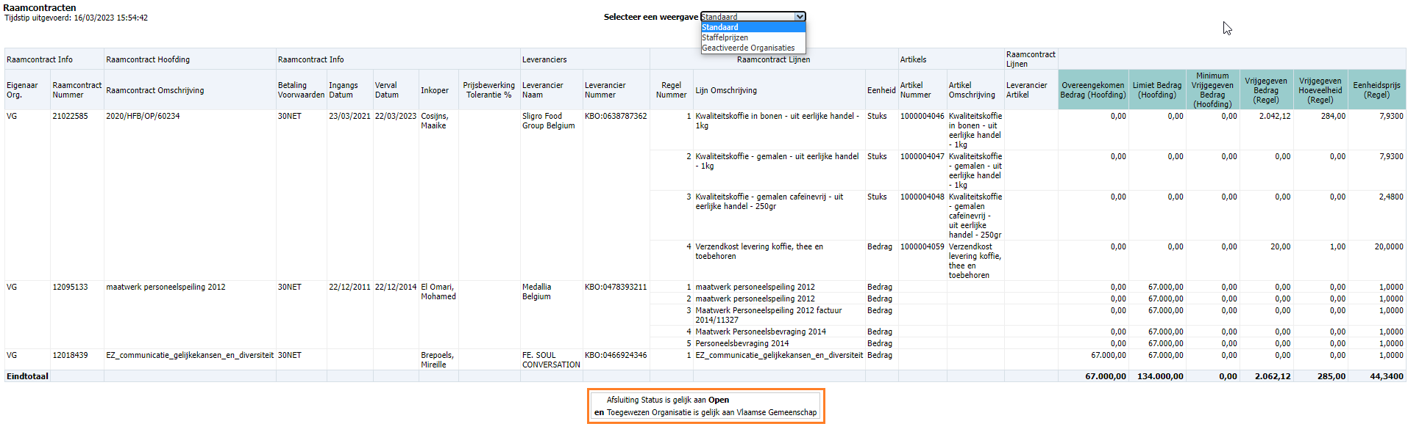
Inkoop
Raamcontracten
  Overzicht in BI voor eigenaars of toegewezen organisaties van een raamcontract in OraFin
  Drie weergaves
      Standaard:
        Hoofding informatie: nummer, termijnen, leverancier, inkoper…
        Lijninfo: artikels, omschrijving, leveranciers artikel …
        Afnames op hoofding en lijn (hoeveelheid en bedrag)
      Staffelprijzen
      Geactiveerde Organisaties

Slide 32
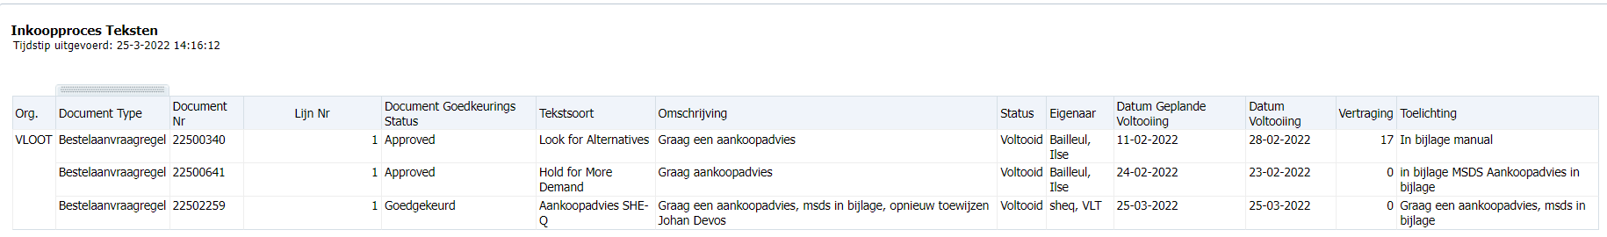
Inkoop
Inkoopproces Teksten
  Buyer notes zijn een nieuwe functionaliteit in OraFin 12.2.10.
  In productie sinds de release van 21 maart 22.
  Deze teksten/taken faciliteren communicatie tussen aanvrager en inkoper.
  Het rapport Inkoopproces Teksten maakt het voor zowel aanvragers (ingevers van bestelaanvragen) als inkopers (verantwoordelijk voor raamcontracten en inkooporders) mogelijk om alle "teksten" gekoppeld aan deze inkoopdocumenten te bekijken.
  Dit is vooral interessant waar zij zelf of iemand in hun team de "eigenaar" van de tekst is. De eigenaar is diegene die een actie moet nemen of geïnformeerd moet worden.
  DAB Vloot is momenteel de enige gebruiker.
Notes:
Vloot zal dit gebruiken in geval dat een aanvrager een advies i.v.m. van SHEQ ( Safety, Health, Environment, Quality) nodig heeft. Daarvoor is ook de nieuwe tekstsoort ‘Aankoopadvies SHE-Q’ toegevoegd, kan gebruikt worden op Bestelaanvraag-lijnen.

Slide 33
Inkoop
Inkoopovereenkomsten
  Ontwikkeld naar aanleiding van de ingebruikname van het nieuw inkooporder type 'Inkoopovereenkomst’ (IKO).
  OraFin bevat geen contractenbeheermodule, maar de mogelijkheid bestaat wel om een contract te registreren d.m.v. een inkoopovereenkomst. Via een inkooporder is het mogelijk om van deze overeenkomsten af te nemen.
  Kenmerkend voor een inkoopovereenkomst is de mogelijkheid om een limietbedrag mee te geven. Bij het opmaken van inkooporders, die verwijzen naar een inkoopovereenkomst kan dit limietbedrag niet overschreden worden.
  Toepassing → Opvolging aanvaarde facturen (t.e.m. 30.000 euro)
  Boven dit bedrag zijn offertes en aanbestedingen enz. noodzakelijk.

Slide 34
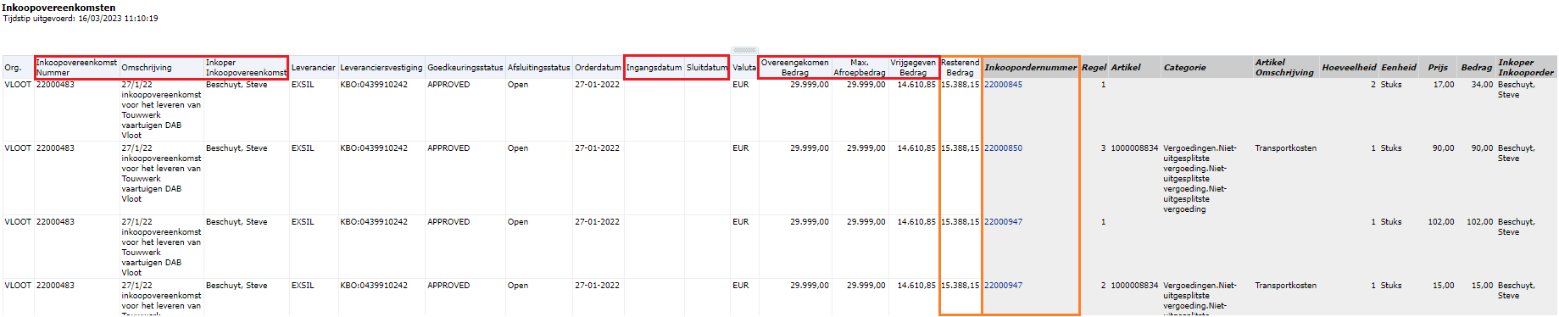
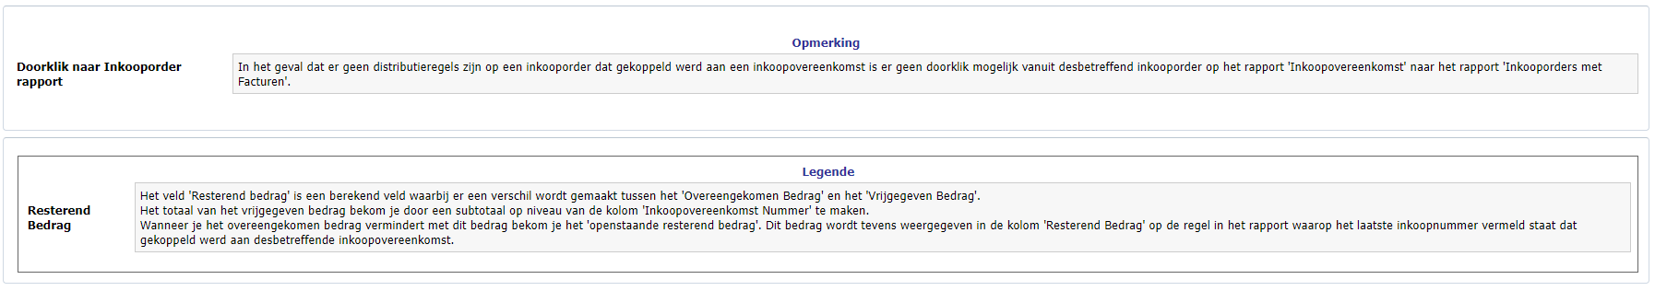
Inkoop
Inkoopovereenkomsten
  Het rapport omvat detailinformatie over de inkoopovereenkomst en geeft een overzicht van de inkooporders die afgenomen werden op deze inkoopovereenkomst.
  DAB Vloot en VMM zijn momenteel de enige gebruikers.
  Voor gebruik van deze functionaliteit is setup nodig, niet iedereen kan zomaar een IKO aanmaken, kan natuurlijk aangevraagd worden.

Slide 35
Facturatie

Slide 36
Facturatie
  Rapporten:
    Facturen per Leverancier
    Interne Verrichtingen - AGIS
    Declaraties
    Betalingen per Basisallocatie
    Dotaties CFO
    Vooruitbetalingen
    Open Creditnotas
    Voertuigenbeheer
    Subsidies met Uitsteloptie
    Factuur Regels
  Toegankelijk voor Alle Gebruikers

Slide 37
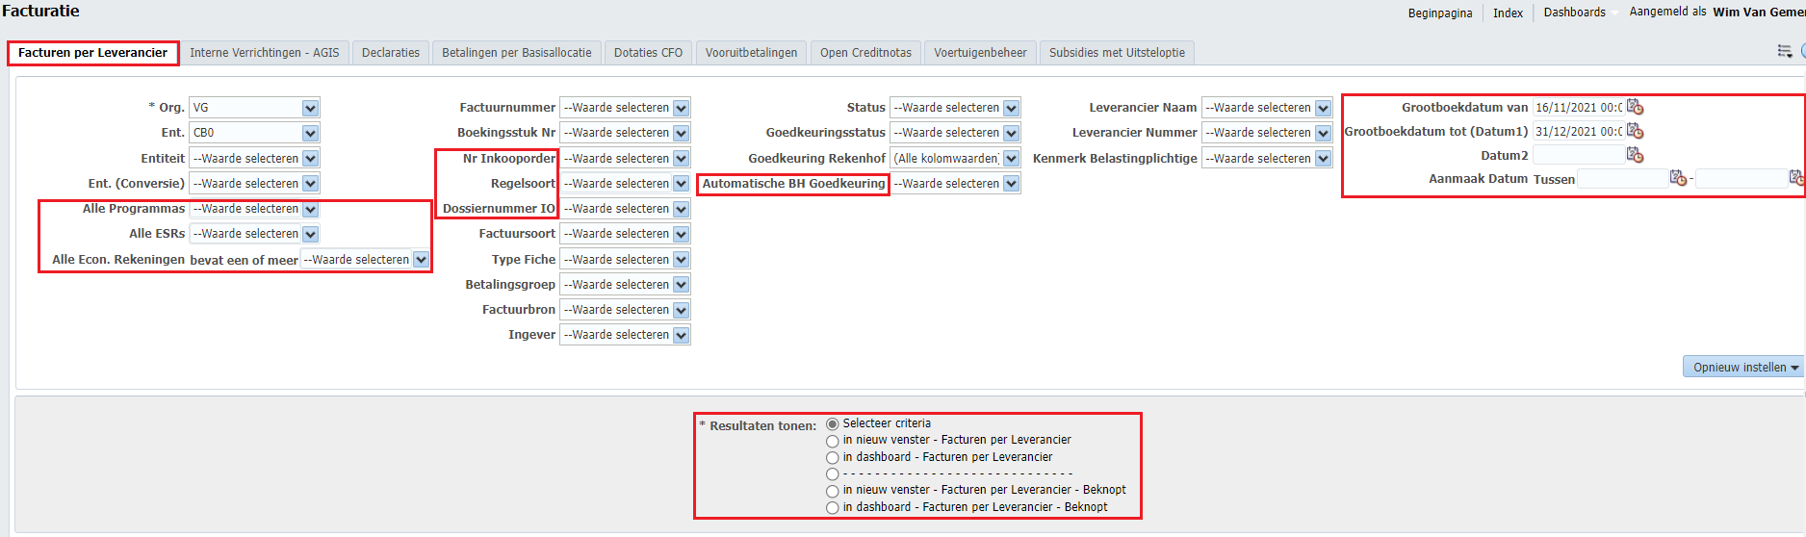
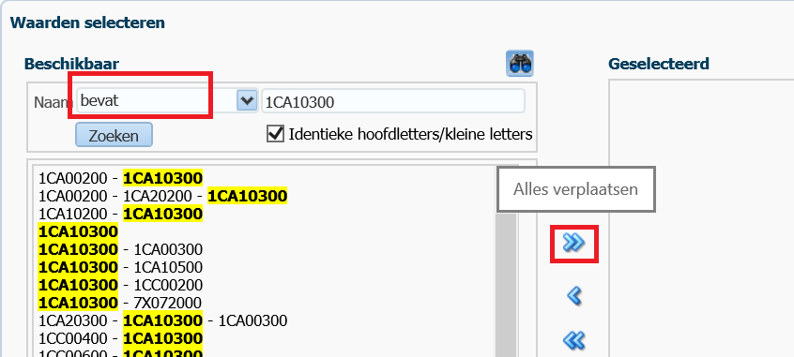
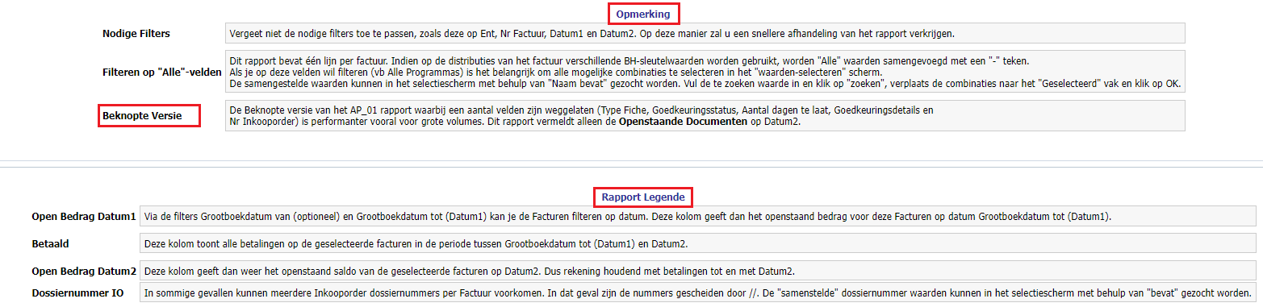
Facturatie
Facturen per Leverancier

Slide 38

Facturatie
Facturen per Leverancier
  Selectiecriteria o.a.:
      Grootboekdatum van/ Grootboekdatum tot (Datum1)/(Datum2) :
      Entiteit !! Niet op Programma, ESR, Project, Econ Rek, Begrotingsartikel… !!
      Factuursoort (Standaard, Creditnota, Declaratie, Vooruitbetaling…)
      Ingever, Leverancier, Nr Inkooporder (“-” geconcatineerd veld), Regelsoort
      Goedkeurings Status, Type Fiche
      Status (incl. specifiek voor Vooruitbetalingen)
      Dossiernummer IO, Factuurbron, Automatische BH Goedkeuring
  Beknopte versie:
          Rapport waarbij een aantal velden zijn weggelaten maar waarbij er vele velden opgenomen kunnen worden
          Performanter vooral voor grote volumes
          Vermeldt alleen de Openstaande Documenten op Datum2
Zoekt alle facturen geboekt tussen
01/01/2020 en 31/12/2020 en
ga na of deze facturen op 31/03/2021 zijn betaald.

Slide 39
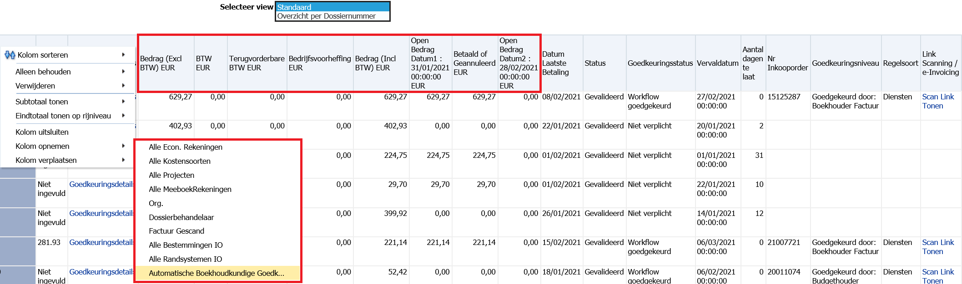
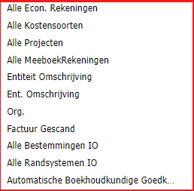
Facturatie
Facturen per Leverancier
  Speciale kenmerken:
    Op te nemen kolommen: o.a. Alle Projecten, Alle Econ Rek, Automatisch Boekhoudkundige Goedkeuring…
    Doorklikken op Nr Factuur naar OraFin
    Link Scanning/e-Invoicing: doorklikken naar factuur scan (image) / e-Invoice
    Factuurbron: RS_INVOICES (e-Inv), ORACLEIPM (Scan)…
    Doorklikken naar “Goedkeuringsdetails“
    Weergaves: Standaard / Overzicht per Dossiernummer
    Nr Inkooporder: concatinatie van de IO’s die betrekking hebben op het factuur

Slide 40
Facturatie
Facturen per Leverancier
  Gebruikt voor de opvolging van de Facturen.
  Welke facturen staan nog open en voor welk bedrag?
  Hoeveel dagen te laat betaald?
  Welke facturen werden reeds goedgekeurd?
  Overzicht en status van facturen voor een bepaalde Leverancier
  Wat is de status van een dossier (dossiernummer)?
  Vooruitbetalingen worden niet weergegeven in dit rapport aangezien het saldo per leverancier hierdoor niet mag worden beïnvloed
  Er wordt wel rekening gehouden met de vooruitbetaling voor het berekenen van het openstaand bedrag van de definitieve factuur
  Kan door de “gebruiker” gebruikt worden voor de opvolging van de subsidies (zie verder)

Slide 41
Facturatie
Declaraties
  Gebruikt voor de opvolging van de declaraties
      “Status” en “Laatste Stap in De Goedkeuring”
      Indicatie Kredietkaart betaling
      Info mbt carpoolvergoeding (Afstand, Aantal passagiers…)
  Door het DC BHK gebruikt bij de jaarafsluiting om na te gaan welke declaraties nog niet volledig verwerkt zijn
  Geeft details van vooruitbetalingen en toewijzingen aan declaraties en facturen
  Gebruikt om na te gaan welke vooruitbetalingen er nog openstaan en voor welk bedrag.
  Door DC BHK vooral gebruikt voor de maandelijkse opvolging (reconciliatie) van de voorschotten aan leveranciers (team ICVA) en de voorschotten aan personeelsleden (team GL)
Vooruitbetalingen

Slide 42
Facturatie
Open Creditnotas
  Overzicht van alle niet-betaalde creditnota’s samen met alle niet-betaalde facturen van eenzelfde leverancier binnen één organisatie
  Opvolging van alle openstaande CN’s om te bepalen welke facturen samen met een CN van een welbepaalde leverancier betaald kunnen worden
  Opvolging van de openstaande CN’s "Betwiste facturen“
  Rapporteert alle kosten gerelateerd aan het wagenpark om zo een totale “cost of ownership” te kunnen bepalen
  Bevraging is op "Kenteken Voertuig" (ingevuld op distributieniveau van een inkooporder) en op factuurinformatie
Voertuigenbeheer

Slide 43
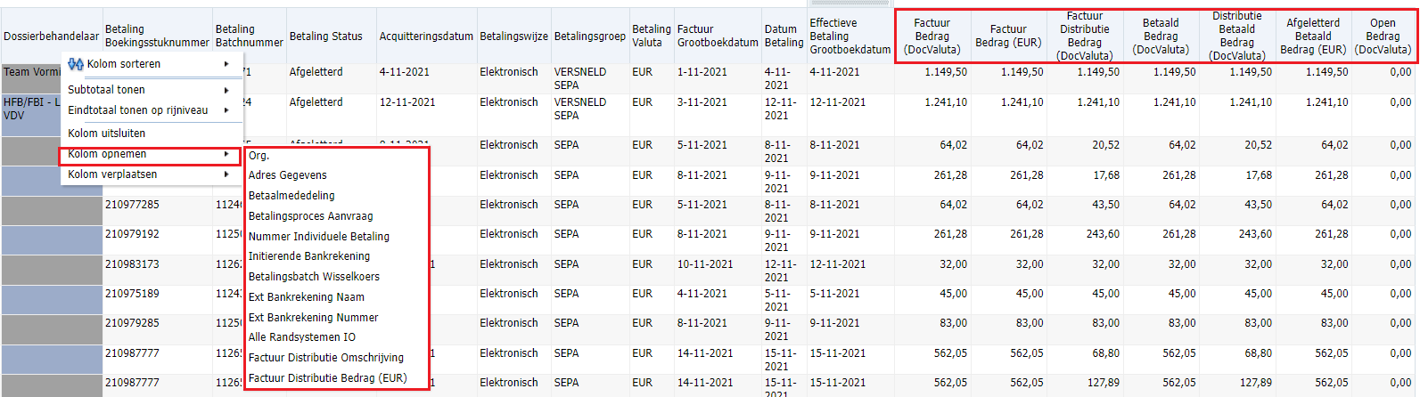
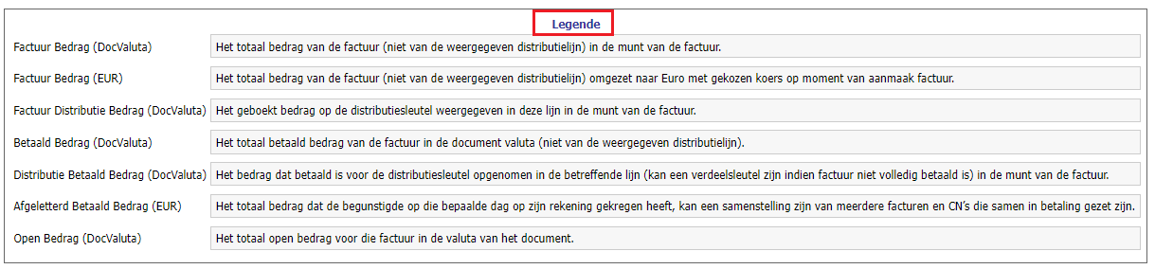
Facturatie
Betalingen per Basisallocatie
  Overzicht betalingen per Programma (ESR, Econ Rek…) per Nr Factuur, per Leverancier, per Initiërende Bankrekening…
  Er wordt geen rekening gehouden met Vooruitbetalingen
  Focus op opvolging in Document Valuta en minder op opvolging in Euro

Slide 44
Facturatie
Interne Verrichtingen - AGIS
  Overzicht rapport en Detail rapport
  Mogelijkheid om door te klikken op het veld "Batch" naar een overzicht van de goedkeuringshistoriek per transactie met onder andere het email adres van alle gebruikers
  Bevat enkel Facturen/Dotaties die geboekt zijn voor CFO rechtspersonen
Dotaties CFO (enkel VG)

Slide 45
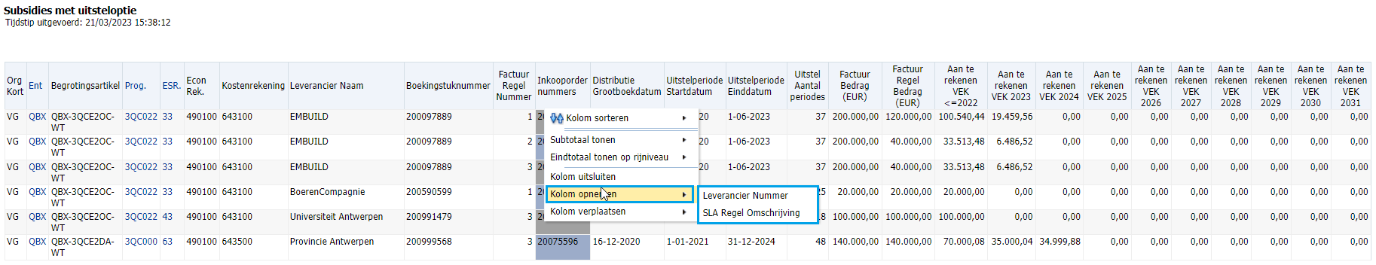

Facturatie
Niet Real-time Situatie = Dag-1
Subsidies met Uitsteloptie
  Gebruikt voor de opvolging type 2 subsidies → voor het bepalen van de VEK-behoeften in toekomstige jaren
  Enkel factuurregels waarbij de uitsteloptie is aangevinkt worden in dit rapport meegenomen → 1 factuur kan dus meerdere malen voorkomen in het rapport
  Welke facturen werden nog niet volledig geboekt en welk bedrag zal er geboekt worden in de toekomstige jaren ?

Slide 46
Facturatie
Valipac en Recupel Aangifte
    Ontwikkeld in het kader van de inkanteling van VMM voor het invullen van de Recupel en Valipac aangifte.
    Enkel factuur regels met een Intrastat Code worden getoond.
    Toegankelijk voor alle gebruikers maar voorlopig enkel door VMM gebruikt,
    Ten behoeve van BTW-plichtige rechtspersonen om te kunnen rapporteren op BTW gegevens die zich op factuurregelniveau bevinden.
    Geeft enkel actieve regels van de factuur, genegeerde of geannuleerde regels worden niet getoond.
    Bevat naast algemene factuurgegevens, factuurregel specifieke gegevens waaronder BTW informatie (bedrag Excl. BTW, BTW bedrag, Product Categorie, Niet-Terugvorderbare en Terugvorderbare BTW, Belastingtariefcode…).
    Beschikbaar voor iedere rechtspersoon.
Facturen Regels

Slide 47
Exceptie Uitgaven

Slide 48
Exceptie Uitgaven
  Laten toe om fouten en uitzonderingen met betrekking tot het uitgavenproces weer te geven
  Kunnen gebruikt worden om specifieke transacties op te volgen zodat de nodige actie ondernomen kan worden
  Deze rapporten kunnen ook als controle-instrument voor de dienstverlening gebruikt worden

Slide 49
Exceptie Uitgaven
  Rapporten:
        Niet Betaalde Facturen
        Niet Afgeletterde Betalingen
        Leveranciers met einddatum
        Betalingen op Facturen in Geschil
        BTW Afwijkingen (*)
        Niet Afgewerkte Inkooporders
        Controle Aflettering (*)
  Toegankelijk voor Alle Gebruikers
  (*) Enkel toegankelijk voor DCB

Slide 50
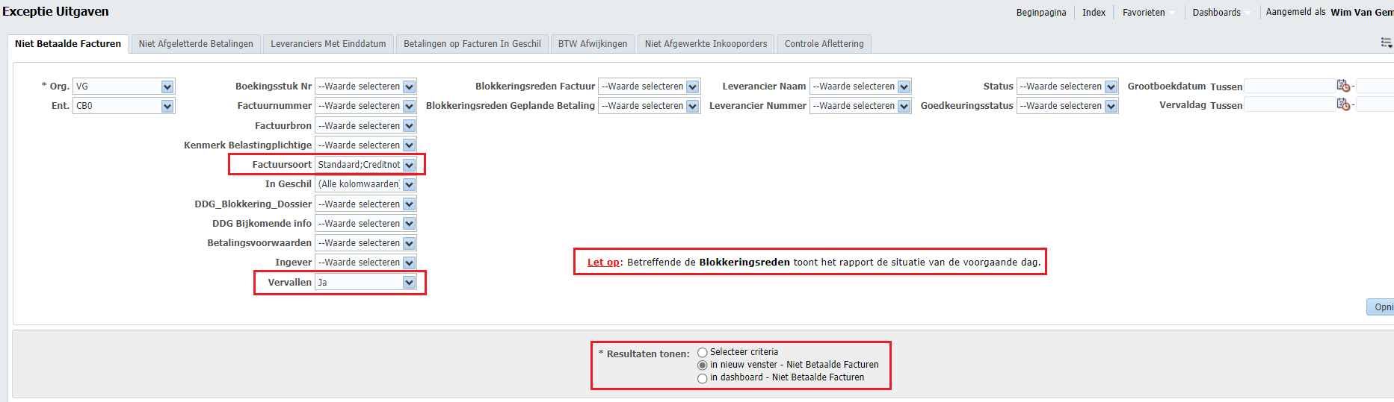

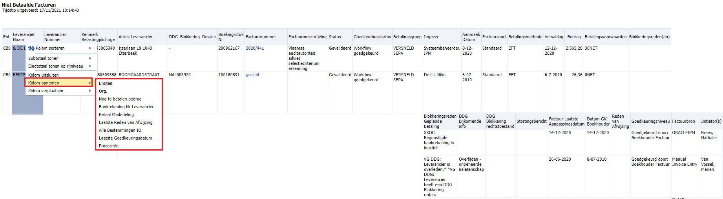
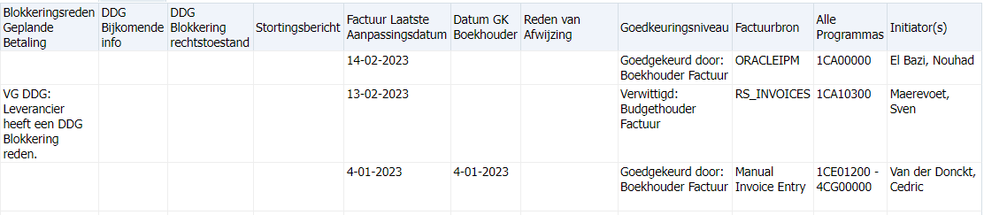
Exceptie Uitgaven
Niet Betaalde Facturen

Slide 51
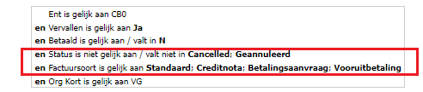
Exceptie Uitgaven
Niet Betaalde Facturen
  Speciale kenmerken:
    Geplande Betalingen !!
    Op te nemen kolommen: o.a. Laatste Goedkeuringsdatum, Procesinfo…
    Defaults:
        Vervallen: Ja
        Factuursoort: Standaard, Creditnota, Betalingsaanvraag, Vooruitbetaling
    Extra info voor analyse:
        Reden van Afwijzing
        Blokkeringsreden Geplande Betaling, Blokkeringsreden Factuur, DDG blokkeringen
        Datum GK Boekhouder, Goedkeuringsniveau
        Factuur Laatste Aanpassingsdatum, Factuurbron, Initiator(s)…

Slide 52
Exceptie Uitgaven
Niet Betaalde Facturen
Met dit rapport wordt o.a. nagegaan welke facturen nog niet betaald zijn, nadat de vervaldag is verlopen.
Refunds worden vanuit debiteuren op entiteit 000 aangemaakt
  Programma=“8X090000”
  Factuursoort=“Betalingsaanvraag”
  “Goedgekeurd door: Boekhouder Refund”
  Filteren op “Ingever” om te controleren wie deze heeft aangemaakt
Basisrapport van verschillende Ochtendtaak-Delivers voor DCB-gebruikers
Rapport voor opvolging subsidies (zie verder)

Slide 53
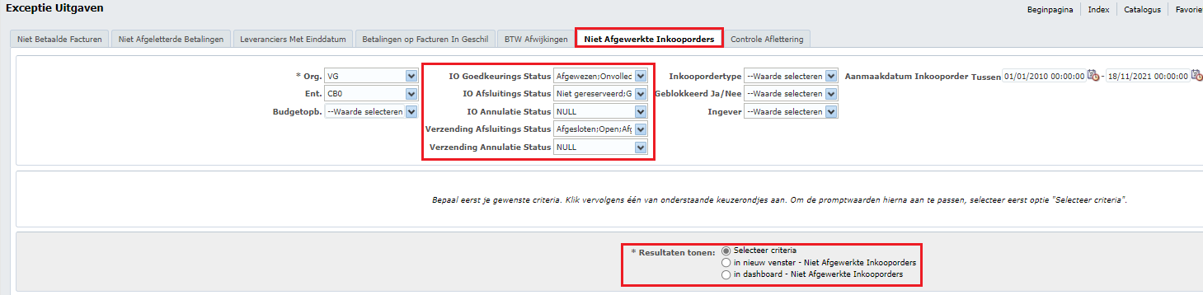
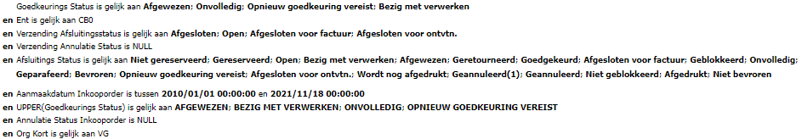
Exceptie Uitgaven
Niet Afgewerkte Inkooporders
  Speciale kenmerken:
    Gebaseerd op het standaard rapport “Inkooporders met Facturen”
    Geen Extra kolommen, dezelfde doorklikmogelijkheden…
    Standaard selecties !!

Slide 54
Exceptie Uitgaven
Niet Afgewerkte Inkooporders
Door DC BHK gebruikt om maandelijks naar de klant (vooral RP’s, voor VG minder) door te sturen om aan te geven welke inkooporders dienen afgewerkt te worden.
Selecteer zonder type “courant”, deze laatste mogen blijven onafgewerkt staan doorheen het jaar
Basisrapport van verschillende Delivers voor diverse “klanten”
Belangrijk rapport tijdens de jaarafsluiting-/overdrachtperiode

Slide 55
Exceptie Uitgaven
Specifieke rapporten:
Voor iedereen:
  Niet afgeletterde Betalingen
  Leveranciers met einddatum
  Betalingen op Facturen in Geschil
Enkel voor DCB
  BTW Afwijkingen
  Controle Aflettering
Deze specifieke rapporten worden hoofdzakelijk gebruikt door DCB

Slide 56
Opvolging Subsidies
Betalingsmoment is niet gelijk aan vereffeningsmoment. Dit betekent dat de invoer van de factuur in Orafin niet overeenstemt met de aanrekening en/of betaling van de subsidie
We willen dus weten:
  Welke subsidiefacturen nog niet betaald zijn.
    Exceptie Uitgaven ‘Niet betaalde facturen’
  We willen onze VEK-behoeften voor de komende jaren kennen:
    Subsidies met Uitstelopties
    Rekeninganalyse Reserveringen
    Ramingsmodellen buiten OraFin
Velden “Subsidie Code” en “Subsidie Omschrijving” zijn beschikbaar als op te nemen velden in:
    Bestelaanvragen met Inkooporders
    Inkooporders met Facturen

Slide 57
Opvolging Subsidies
Via Betalingsvoorwaarde
  in rapporten “Niet Betaalde Facturen” en “Facturen per Leverancier“
  beginnen met SUB voor uitbetaling van subsidies
  geplande betalingen worden automatisch uitgesplitst op de factuur
  kan bij interface facturen meegegeven worden, factuur wordt dan direct goedgekeurd en direct uitbetaald

Slide 58
Travel Requests

Slide 59
Travel Requests
  Voor de opvolging van iTravel en de Travel Requests die ingediend worden
  Bevat gegevens van een buitenlandse dienstreis alsook de status van de Travel Request (goedgekeurd, in behandeling of afgewezen).
  'Cancelled Flag' om aan te duiden dat een zending niet mag of kan doorgaan
  Wanneer een Travel Request goedgekeurd is (status: Approved), worden in het rapport ook het IO-nummer en declaratienummer weergegeven.
  Doorklik naar "Inkooporders met Facturen“, “Declaraties“ en goedkeuringsdetails.

Slide 60
Vaste Activa

Slide 61
Vaste Activa
  Deze rapporten bevatten Logistieke, Financiële en Boekhoudkundige gegevens van de Vaste Activa
  Ze worden gebruikt voor de opvolging en ondersteuning van de periodieke inventaris en voor de afsluitingen en jaarlijkse rapporteringen

Slide 62
Vaste Activa
  Rapporten:
        Financiële Gegevens
        Inventarisatie
        Buitengebruikstellingen
        Overboekingen
        Herindelingen
        Kapitalisaties
        Reconciliatie Afschrijvingen
        Prognose Afschrijvingen
  Toegankelijk voor gebruikers met de autorisatie “Financieel Analist” en voor DCB gebruikers

Slide 63
Vaste Activa
Detail Activa Inventarisatie - Detail Activa Financiële Gegevens
Door de “gewone” gebruiker gebruikt om een beeld/stand van zaken te verkrijgen inzake hun Vaste Activa
Aandachtspunt: Deze rapporten kunnen niet gebruikt worden voor reconciliatiedoeleinden aangezien deze steeds de huidige stand van zaken weergeven
Doorklikmogelijkheden tussen de rapporten onderling en naar OraFin
Belangrijkste reconciliatierapport om een aansluiting te verkrijgen tussen de afschrijvingen op submodule-niveau en Grootboek
Vooral bij het afsluiten van het boekjaar gebruikt door DCB
Betere verwerking via Excel dan het OraFin-rapport
Wordt ook vaak opgevraagd door controleactoren (Revisor / Rekenhof)
Reconciliatie Afschrijvingen

Slide 64
Budget Uitgaven

Slide 65
Budget Uitgaven
  Aan de hand van budgetrapportering kan iedere organisatie/beleidsdomein/entiteit zijn uitgavenbudget opvolgen, vertrekkende vanuit het begrotingsartikel of het programma (basisallocatie)
  Ze laten toe om op te zoeken hoe groot het budget is, hoeveel er gereserveerd is, hoeveel er werkelijk al gefactureerd is en wat de beschikbare middelen nog zijn
  Vanuit de overzicht rapporten kan de gebruiker doorklikken naar een gedetailleerd overzicht van de middelen en de aanrekeningen op het niveau Programma, Economische Rekening, Kostensoort en/of Project.

Slide 66
Budget Uitgaven
  Rapporten:
        Overzicht BM
        Samenstelling
        Bestedingen
        Uitvoering begroting
        Encours
        Exceptie BM – Budgetoverschrijdingen
        Overzicht BM Maandbasis
        Prognose Vereffening
  Toegankelijk voor Alle Gebruikers

Slide 67
Budget Uitgaven
  Gesplitst krediet: veelal VAK ≠ VEK - Aard Krediet 2
        VAK : vastleggingskrediet : budget om verbintenissen
        aan te gaan (contracten, aankopen, subsidies,…)
        VEK : vereffeningskrediet : budget om verbintenissen te
        vereffenen/aan te rekenen
        (facturen, vergoedingen, schuldvorderingen,…)
verbintenissen van vorige jaren en huidig jaar
  Variabel krediet: VAK = VEK - Aard Krediet 4
        Ontvangsten bepalen de uitgaven = Spijzen VEK en VAK
Kredietsaldo overdraagbaar naar volgend jaar
  Correlatief krediet: – Aard Krediet 5 → Afgeschaft sinds 01/01/2020
      Krediet in VG verleend aan rechtspersonen (RP) zodat zij hun machtigingen kunnen vereffenen
      bij de RP is dit het vereffeningskrediet van de machtigingen

Slide 68
Budget Uitgaven
  VEK: ‘Werkelijk’ en ‘Werkelijk in uitvoering’
  Werkelijk in uitvoering = de gestarte vereffeningen:
  factuurreserveringen, opgestarte interne verrichtingen, opgestarte declaraties, niet-gefactureerde TOF’s
  VAK: Openstaande vastleggingen (R) en Gefactureerde Vastleggingen (W)
  VEK–Werkelijk = VAK–Gefactureerde Vastleggingen (W)
  BM : Beschikbare Middelen = B Budget
- R Reserveringen
- W Werkelijk
BM
(*)
(*) Budgetcontrole op totaallijn

Slide 69
Hoe lees ik het rapport
“Overzicht Beschikbare Middelen” ?
Overzicht BM
Budget
– WIU
– Werkelijk
= Beschikbaar
Budget
– Openstaande Vastleggingen ( R )
– Gefactureerde vastleggingen ( W )
= Beschikbaar
Begroting : VAK = 1000, VEK = 950
Overgedragen encours : 800 euro

Slide 70
Hoe lees ik het rapport Overzicht BM ?
Budget
– WIU
– Werkelijk
= Beschikbaar
Budget
– Openstaande Vastleggingen ( R )
– Gefactureerde vastleggingen ( W )
= Beschikbaar
Begroting : VAK = 1000, VEK = 950
Overdrachtskrediet ten bedrage van encours
Inkooporder : 400 euro
Overgedragen encours : 800 euro

Slide 71
Hoe lees ik het rapport Overzicht BM ?
Overgedragen encours : 800 euro
Overdrachtskrediet ten bedrage van encours
Factuur op inkooporder (validatie) : 250 euro
Inkooporder : 400 euro
Goedkeuring factuur : 250 euro

Slide 72
Hoe lees ik het rapport Overzicht BM ?
Inkooporder : 400 euro
Factuur op overgedragen inkooporder (validatie) : 300 euro
Factuur op inkooporder (validatie) : 250 euro
Goedkeuring factuur : 250 euro
Goedkeuring factuur op overgedragen inkooporder : 300 euro

Slide 73
Hoe lees ik het rapport Overzicht BM ?
Goedkeuring factuur : 250 euro
Annulatie deel saldo inkooporder huidig jaar : 50 euro
Factuur op overgedragen inkooporder (validatie) : 300 euro
Goedkeuring factuur op overgedragen inkooporder : 300 euro
Annulatie deel saldo overgedragen inkooporder : 100 euro

Slide 74
Hoe lees ik het rapport Overzicht BM ?
Goedkeuring factuur op overgedragen inkooporder : 300 euro
Annulatie deel saldo inkooporder huidig jaar : 50 euro
Aanpassing overdrachtsbudget
Annulatie deel saldo overgedragen inkooporder : 100 euro
Verhoging inkooporder huidig jaar : 25 euro

Slide 75
Hoe lees ik het rapport Overzicht BM ?
Annulatie deel saldo overgedragen inkooporder : 100 euro
Aanpassing overdrachtsbudget
Verhoging overgedragen inkooporder : 300 euro
Verhoging inkooporder huidig jaar : 25 euro
Overdracht naar volgend jaar

Slide 76
Hoe lees ik het rapport Overzicht BM ?
Verhoging inkooporder huidig jaar : 25 euro
Verhoging overgedragen inkooporder : 300 euro
Overdracht naar volgend jaar

Slide 77
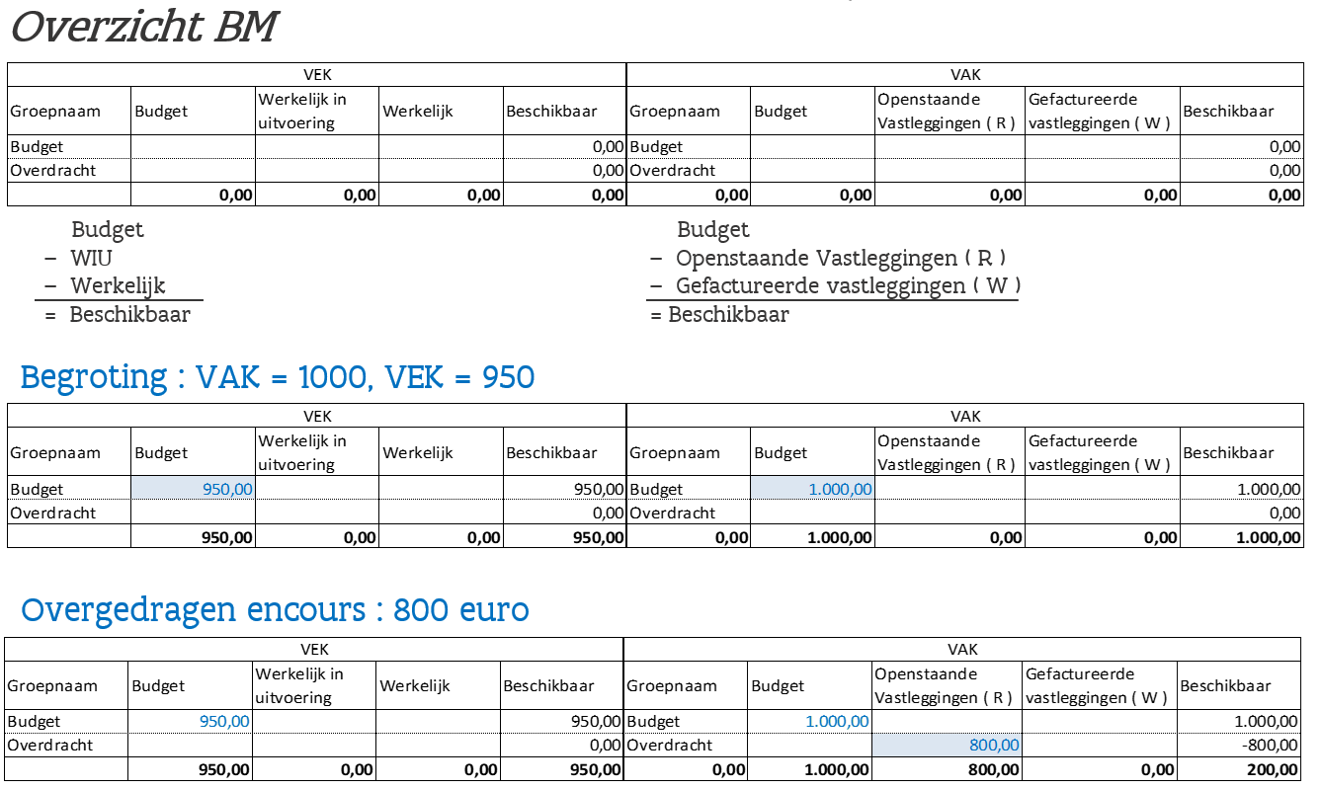
Hoe lees ik het rapport Overzicht BM ?
--Printversie--

Slide 78
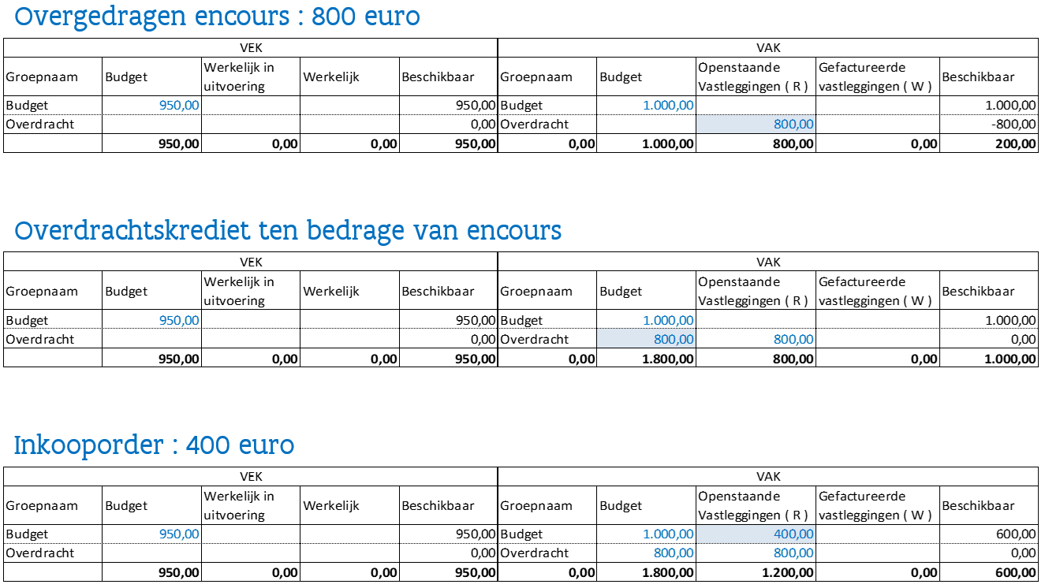
Hoe lees ik het rapport Overzicht BM ?
--Printversie--

Slide 79
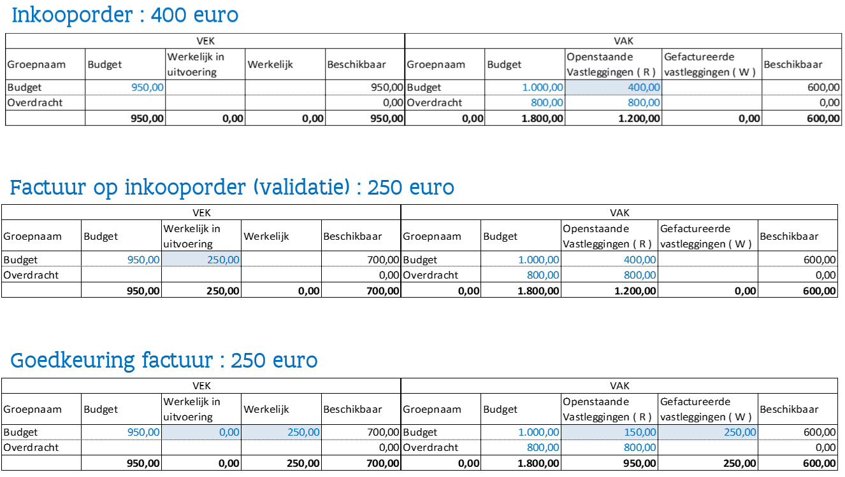
Hoe lees ik het rapport Overzicht BM ?
--Printversie--

Slide 80
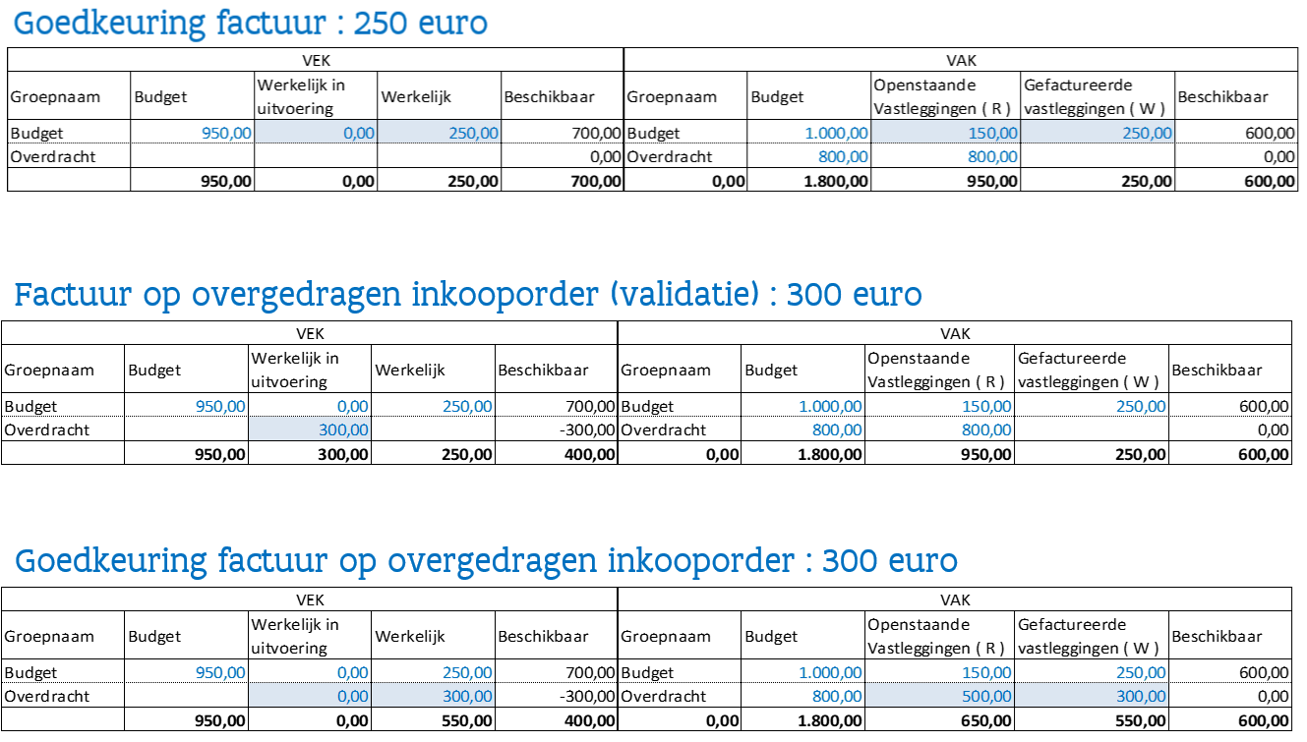
Hoe lees ik het rapport Overzicht BM ?
--Printversie--

Slide 81
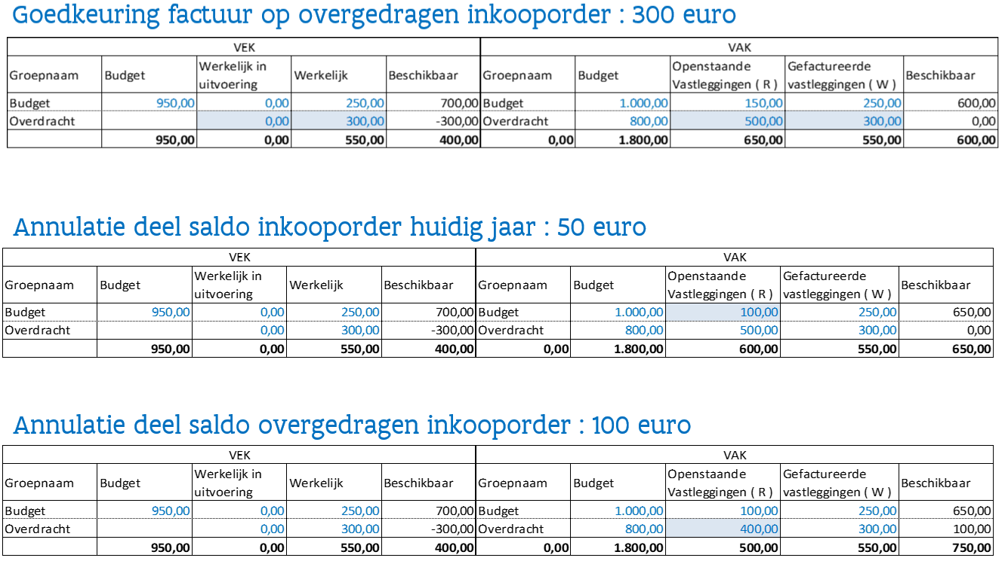
Hoe lees ik het rapport Overzicht BM ?
--Printversie--

Slide 82
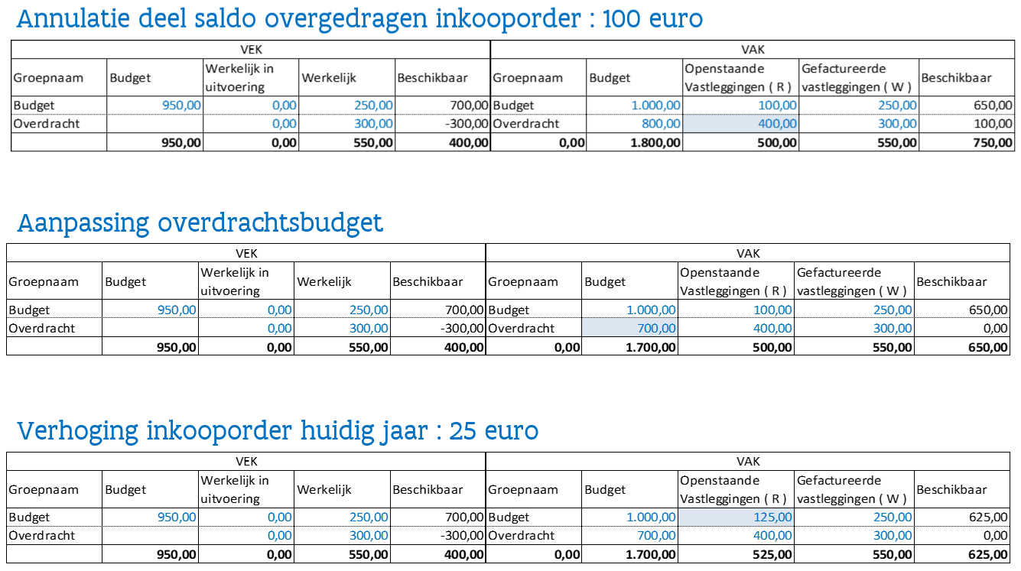
Hoe lees ik het rapport Overzicht BM ?
--Printversie--

Slide 83
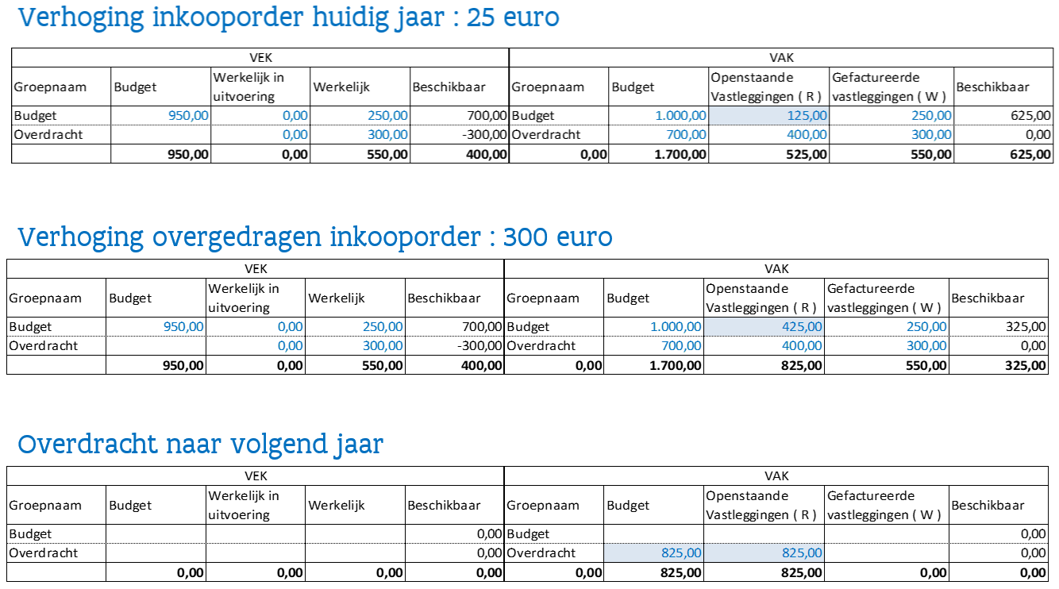
Hoe lees ik het rapport Overzicht BM ?
--Printversie--

Slide 84
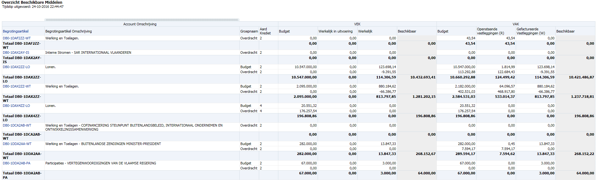
Budget Uitgaven
Overzicht BM
Overzicht per begrotingsartikel : Groepsnaam :
  het toegekende VEK en VAK Budget
  in huidig boekjaar geboekte R en W Budget en TOF Budget
  op overgedragen R en in huidig Overdracht en TOF Overdracht
  boekjaar geboekte W
  … Blokkering
  BM

Slide 85
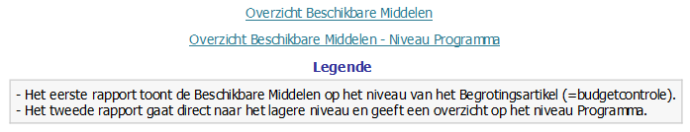
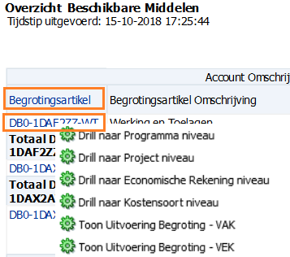
Budget Uitgaven
Overzicht BM
  Rapport versies:
  Doorklikmogelijkheden:
    naar rapport op niveau Programma
    naar rapport op niveau Project
    naar rapport op niveau Economische Rekening
    naar rapport op niveau Kostensoort
    naar rapporten Uitvoering Begroting
    Voor één begrotingsartikel /
    voor alle waarden in rapport (kolomhoofding)

Slide 86
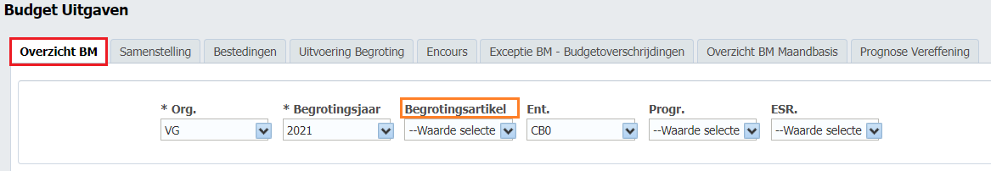
Budget Uitgaven
Overzicht BM
  Zoeken naar begrotingsartikels in scherm “waarden selecteren”
      Promptwaardenlijst bevat enkel artikels die vorig en huidig begrotingsjaar geldig zijn.
      Voor selectie op artikels van daarvoor en voor artikels met 13 karakters (2014 en vroeger) gebruik het schermpje “bewerken” in het scherm “waarden selecteren” en geef het gewenste begrotingsartikel in (geactiveerd door potloodje)

Slide 87
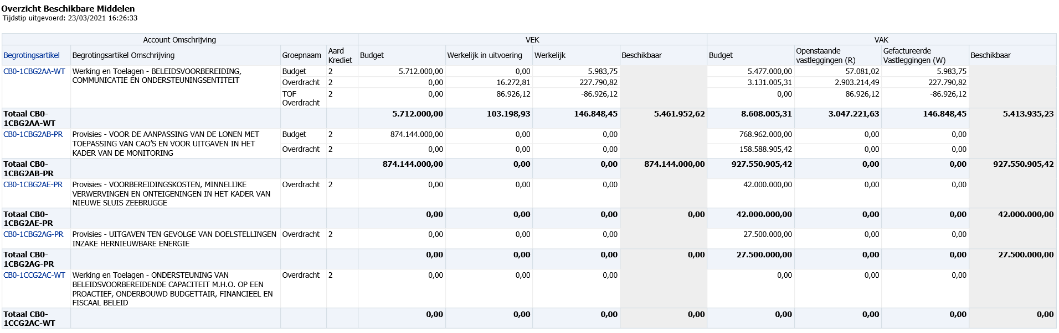
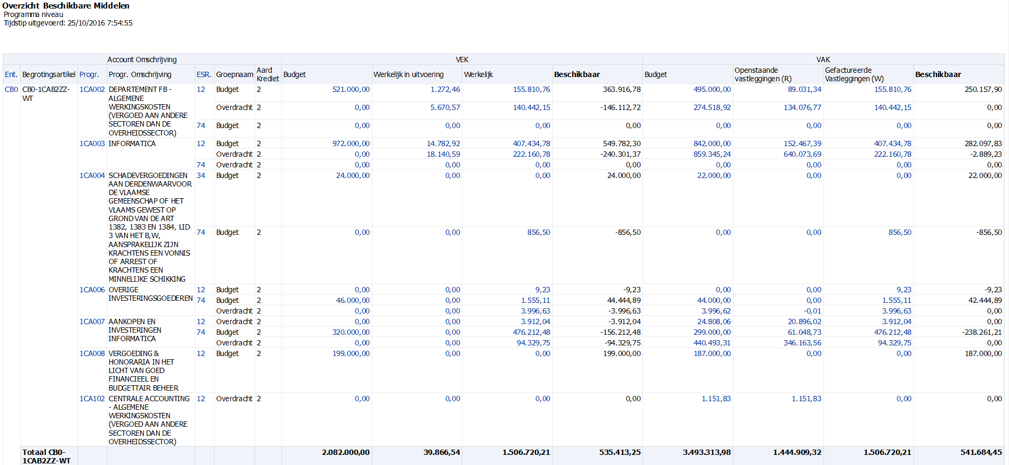
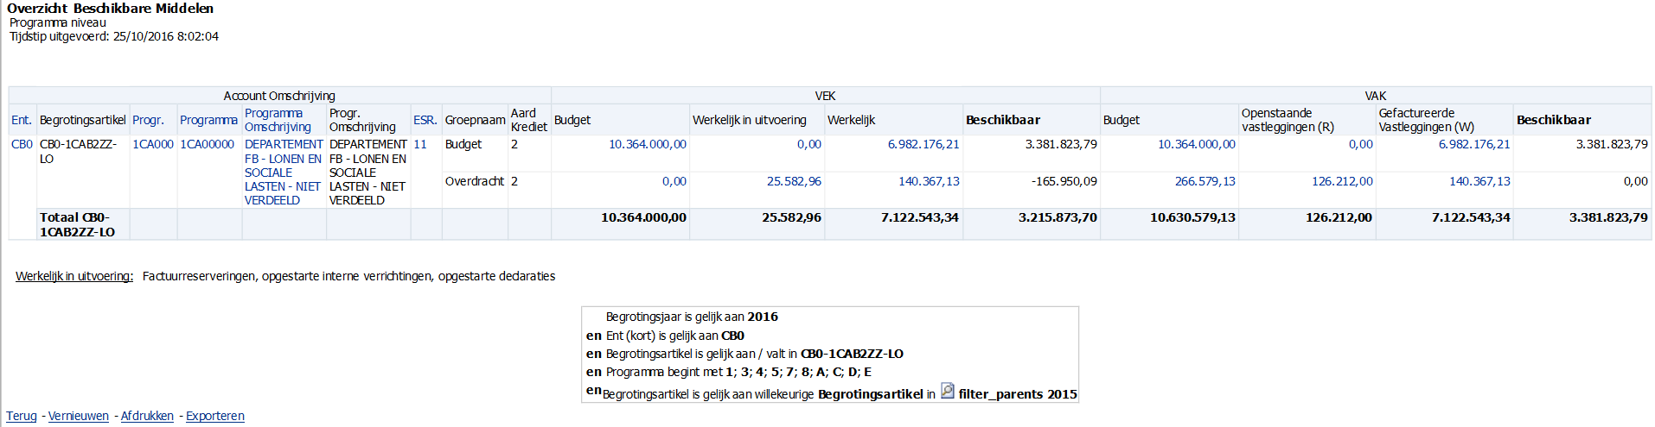
Budget Uitgaven
Overzicht BM
overzicht per ≠ programma’s en ESR-code
overzicht per celkrediet

Slide 88
Budget Uitgaven
Overzicht BM
Op te nemen velden:
- "Totaal Werkelijk" = "Werkelijk in Uitvoering" + "Werkelijk"
- "Totaal Vastgelegd (R+W)" = "Openstaande Vastleggingen (R)" + "Gefactureerde Vastleggingen (W)"
Samenstelling Budget VEK
Bestedingen VEK
Samenstelling Budget VAK
Bestedingen VAK

Slide 89
Budget Uitgaven
Overzicht BM
  Door DCB gebruikt bij correcties, transcodificaties en fusies, alsook voor de opvolging van de overdrachtslijn:
    Correcties, transcodificaties en fusies: Bijvoorbeeld voor bestemmings-wijzigingen op inkooporders vorige jaren, wordt een begin en eindstand genomen om zeker te zijn dat de correctie geen budgetimpact heeft.
    Overdrachtslijn: De beschikbare middelen op een overdrachtslijn moeten voor aard 2 en aard 5 op 0 komen (behoudens een ruiter in de begroting). Voor de lijnen die niet op 0 komen volgt de analyse adhv rekening analyse rapporten.
  Door DCB ook gebruikt om te controleren of bestemmingswijzingen correct werden uitgevoerd.
Let op: omwille van niet online doorboeken vanuit hulpdagboek naar Grootboek en door het refresh interval, zijn transacties in het hulpdagboek met vertraging zichtbaar in OBM (zie “Algemeen”)

Slide 90
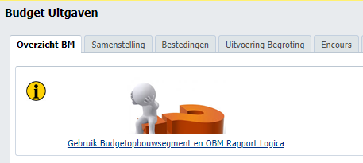

Budget Uitgaven
Overzicht BM
  Links bovenaan de pagina is er een doorklik-link naar de pagina 'Documentatie BI Rapportering' op het FB intranet die voor alle gebruikers toegankelijk is

Slide 91

Budget Uitgaven
Samenstelling Budget
= doorklikrapporten van Overzicht BM
01-CB0000-1CA00000-1100-BUDGET-000000-000000-000000-19100-00000-00000
Budgetopbouwsegment :
19000 : Initieel decreet 2019
19100 : Initieel decreet VEK 2019
19001 : 1e BC decreet 2019
19101 : 1e BC decreet VEK 2019
19002 : 2e BC decreet 2019
19102 : 2e BC decreet VEK 2019
19160 : Anomaliëen VEK 2019
19908 : Afgeboekt VAK - Annuleren IO 2019
18T : 2018 TOF
…

Slide 92


Budget Uitgaven
Bestedingen
= doorklikrapporten van Overzicht BM
VEK
Werkelijk in uitvoering: Factuurreserveringen, opgestarte interne verrichtingen, opgestarte declaraties, Niet-gefactureerde TOF’s
VAK

Slide 93
Budget Uitgaven
Bestedingen
  Overzicht per BA/Ent/Progr./ESR:
    Groepsnaam : Budget, Overdracht, TOF Overdracht …
    VEK: Werkelijk in Uitvoering /Werkelijk (R/W)
    VAK: Openstaand / Gefactureerd (R/W)
    Documenttype: declaraties, inkooporders, facturen,
    interne verrichting, Grootboek xxx, …
    Mogelijkheid om Project, Economische Rekening en
    Kostensoort op te nemen met hun omschrijvingen
VAK - Openstaand = Openstaande Inkooporders
Andere:
VAK: Openstaand – Factuur, IV of Delaraties = nog niet naar grootbroek doorgeboekte Facturen, Interne Verrichtingen of Declaraties
VAK: Openstaand - Reserveringen via Grootboek

Slide 94
Budget Uitgaven
Aanrekeningen
Belangrijkste budgetopbouwsegmenten bij invoer verrichtingen:
  23
    Aanrekening op VAK
    Bij invoer van een bestelaanvraag / inkooporder
  (23VJ)
    Aanrekening op VAK
    Uitzonderlijk gebruikt voor invoer of correctie van een bestelaanvraag / inkooporder op de overdrachtslijn (vorige jaren)
  23W
    Werkelijke boeking op VAK en VEK
    Wordt gebruikt bij invoer van een factuur op een verbintenis van het jaar
  23VJW
    Werkelijke boeking op VAK en VEK
    Wordt gebruikt bij invoer van een factuur op een verbintenis van vorige jaren

Slide 95
Budget Uitgaven
Uitvoering Begroting
    Onderliggende data identiek aan Overzicht Beschikbare Middelen
    => 100% aansluiting
    Alternatieve voorstelling van data uit Overzicht Beschikbare Middelen
    VEK, VAK en VEK_VAK: één lijn per Programma/Begrotingsartikel
    Uitvoering Begroting VAK, 3 weergaves:
      Uitgebreid:
      Uitsplitsing van Vastleggingen op Budget van het Huidige Jaar en Vastleggingen op Overdracht, Totaal Beschikbaar Budget en percentage
      Standaard:
      Algemeen overzicht met enkel totalen, geen uitsplitsing van de Vastleggingen, totalen komen overeen met Overzicht Beschikbare Middelen
      Decretaal:
      Enkel Budget en Vastleggingen voor het Huidige Jaar, inclusief percentages van Vastleggingen - Huidig Jaar ten opzichte van het Decretaal Budget en ten opzichte van het Decretaal Budget plus het Geblokkeerd Budget

Slide 96

Budget Uitgaven
Uitvoering Begroting
    Geen doorklik mogelijk naar detail Bestedingen
    Geen opname van Project, Economische Rekening en Kostensoort
    Performantie (vooral van VAK) is minder dan Overzicht BM
    Export naar Excel !

Slide 97
Budget Uitgaven
Exceptie BM - Budgetoverschrijdingen
    Opvolging op niveau Progr./Celkrediet - overzicht per BA/Progr./Celkrediet:
    Gerapporteerde Excepties:
      Budgetbesteding >90%
      Beschikbaar budget is overschreden
      Bestedingen zonder budget
      Bestedingen zijn negatief, budget positief
      Budget is negatief, bestedingen positief
        Voornamelijk gebruikt voor opmaak jaarrekening
        "Vereffeningen op verbintenissen huidig jaar" en "Vereffeningen op overgedragen verbintenissen“
        Bedragen waarvoor geen vereffeningskalender informatie beschikbaar opgenomen in kolom “Vereffeningskalender <<selectiejaar>>“
        Geen zicht op vereffeningskalender van Subsidies, deze worden niet via flexveld vereffeningskalender ingegeven
        Snapshot versie::
            Vorig begrotingsjaar met vereffeningskalendersituatie op het moment van de overdracht: selecteer de toepasselijke datum van overdracht als "Snapshot Versie".vb 13/01/2021 voor 2020. (Org-specifiek)
            Huidige situatie van de vereffeningskalender samen met de actuele Encours voor het huidige begrotingsjaar: selecteer "Actuele data".
Staat van de Openstaande Verbintenissen – Encours
        Data Uitvoering en Vereffeningskalender = Dag-1, Geen Real-time data

Slide 98


Budget Uitgaven
Overzicht BM Maandbasis
    Analoog aan “Overzicht BM”, met de bijkomende filter “Periode Tot” (default = periode 13)
    Laat toe om de beschikbare middelen te raadplegen op maandbasis zodat de status in het verleden kan opgevraagd worden
    Maakt het mogelijk om bepaalde controles/correcties die anders slechts jaarlijks kunnen gebeuren reeds vroeger tijdens het boekjaar (na afsluiting van de periodes) uit te voeren
    Wordt door het DC BHK gebruikt voor de reconciliatie van de vooruitbetalingen
    Doorklikmogelijkheid naar details Bestedingen op maandbasis - filter is grootboekdatum/periode van de boekingen
    Enkel voor rapportering vanaf begrotingsjaar 2016

Slide 99
Budget Uitgaven
Prognose Vereffening
    Ter ondersteuning van het begrotingsopmaak- en begrotings aanpassingsproces (Begrotingszaken)
    Het doel van dit rapport is de ramingen van de vereffeningen te toetsen aan de reële uitvoering in OraFin.
    Geeft een schatting van het benodigde VEK krediet voor het geselecteerde begrotingsartikel op basis van het vereffeningsritme van de laatste drie jaren.
    Dit kan de gebruiker dan vergelijken met de eigen inschattingen voor het benodigde VEK krediet
    Het rapport baseert zich steeds op de programma's die vandaag in het opgevraagde begrotingsartikel vervat zitten
    Twee versies: op niveau Begrotingsartikel en op niveau Programma (basisallocatie)

Slide 100


Budget Uitgaven
Prognose Vereffening
    De rapporten hebben specifieke weergaves voor VEK schattingen bij de Begrotingsopmaak (BO) en voor de Begrotingsaanpassing (BA).
Notes:
Begrotingsopmaak:
De totale schatting aan benodigd VEK bestaat uit twee delen. Enerzijds is er het budget VEK mbt vastleggingen van het huidige jaar.
Anderzijds is er het budget mbt vastleggingen van voorgaande jaren (encours).
o Schatting budget VEK mbt vastleggingen huidig jaar:
Op het moment van de begrotingsopmaak is het budget VAK voor het volgende begrotingsjaar nog niet gekend. Dit rapport geeft een percentage dat u kan
vermenigvuldigen met het gewenste VAK budget bij de opmaak van een begrotingsfiche. Zo bekomt u een schatting voor benodigde VEK budget mbt het VAK budget.
Dit percentage kan u vinden in de kolom "Gewogen gemiddelde % gerealiseerde vereffeningen voor budget VAK" en is gebaseerd op de uitvoeringscijfers van
de laatste 3 jaren.
o Schatting budget VEK mbt vastleggingen voorgaande jaren (encours):
Op basis van de uitvoeringscijfers van vorige 3 jaren en de budgetten van het huidige jaar wordt er een schatting gemaakt van de over te dragen vastleggingen
(encours) van het huidige jaar. Ook op basis van de vorige 3 jaren wordt er een schatting gemaakt van het VEK krediet dat in het volgend begrotingsjaar nodig
zal zijn mbt overgedragen vastleggingen.
Nadat u de berekening van het eerste deel optelt bij de schatting in het tweede deel bekomt u de totale schatting van het benodigde VEK krediet voor het volgende begrotingsjaar (X+1).
Begrotingsaanpassing:
Ook hier bestaat de totale schatting aan benodigd VEK krediet uit twee delen.
Op het moment van de begrotingsaanpassing zijn gegevens als budget VAK (BO jaar X) en overgedragen encours al gekend.
Vervolgens wordt er op basis van het vereffeningsritme van de laatste drie jaren een totale schatting van het benodigde VEK krediet berekend (BO jaar X + overgedragen encours).

Slide 101
Grootboek – Rekening Analyse

Slide 102
Grootboek – Rekening Analyse
  De Grootboekrapporten geven informatie met betrekking tot Journaallijnen en Balansen
  Rapporten:
      Rekening Analyse
        Rekening Analyse - Werkelijk
        Rekening Analyse - Reserveringen
      Rekening Analyse - Beknopt
        Rekening Analyse Beknopt – Werkelijk
        Rekening Analyse Beknopt – Reserveringen
        Rekening Analyse Beknopt – Budget
  Toegankelijk voor gebruikers met autorisatie “Financieel Analist” en gebruikers van het “Dienstencentrum Boekhouding”

Slide 103

Grootboek – Rekening Analyse
  Laten toe details van budget, werkelijke en reserveringen balansen te bekijken uit rapporten Budget Ontvangsten en Budget Uitgaven of als ad hoc bevragingen
  Rekening Analyse Beknopt: identiek aan "Rekening Analyse" maar dan zonder de subledger (dagboek) informatie uit SLA en link naar ORAFIN (performanter)
  Sommige promptvariabelen zijn enkel van toepassing voor bepaalde rapportversies (vb Document Type, Reconciliatie Status en Reserveringssoort)

Slide 104

Grootboek – Rekening Analyse
  Door DCB gebruikt in het kader van reconciliaties en opmaak van het afsluitdossier (opzoeken de detailinformatie).
  Merk op: “op te nemen” velden in “Rekening Analyse” uit Regel-omschrijving
  Door DCB ook gebruikt voor analyses van de overdrachtslijn (Beknopt - Budget voor analyse van Budgetbedragen)

Slide 105
Grootboek – Rekening Analyse
  Interessante velden om te filteren:
        Journaal Bron Naam
        Journaal Categorie Naam
        Partij Nummer
        Document Type
        Document Nr
        Budgetopbouw
        Aanmaak Datum
  “Rekening Analyse Beknopt – Budget” wordt gebruikt voor overzicht boekingen “Spijzen variabele kredieten”
  Rekening Analyse Werkelijk en Reserveringen kunnen gebruikt worden om meer details te bekomen over de aangerekende VEK en VAK bedragen in Overzicht BM

Slide 106


Grootboek – Rekening Analyse
Voorbeeld details Budget Uitgaven in Rekening Analyse

Slide 107

Grootboek – Rekening Analyse
Voorbeeld details Budget Uitgaven in Rekening Analyse - Grootboekboekingen

Slide 108


Grootboek – Rekening Analyse
Voorbeeld details Spijzen in Rekening Analyse en Budget Uitgaven
Spijzen is zichtbaar in:
  Rekening Analyse Beknopt - Budget
  Budget Uitgaven

Slide 109
Master Data

Slide 110
Master Data
  De Master Data rapportering omvat waardenlijstrapporten mbt:
      Beveiliging
      Boekhoudsleutelelementen
      Partijen
      OraFin Setup
  Rapporten specifiek mbt Uitgaven:
      Toegankelijk voor Alle Gebruikers
        Leveranciers
        Boekhoudsleutel-elementen
        Autorisaties
        Goedkeuringsrollen
        iProcurement Winkelstructuur
      Enkel voor “Dienstencentrum Boekhouding” gebruikers
        Vaste Active Categorieën
- Niet Real-time Situatie = Dag-1
- Geen afscherming op entiteit- of org-
niveau zoals in alle andere rapporten

Slide 111
Master Data
Leveranciers
  Overzicht Leveranciers gegevens
      Indicatie “Einvoice Verplicht”
  Entiteiten
  ESR Codes
  Economomische Rekeningen
  Projecten
  Kostensoorten
  Programmas
  Organisaties
  Budgetopbouwsegmenten
  Infrastructuur Codes
  Intra-Intercompany Codes
Boekhoudsleutel -elementen

Slide 112


Master Data
Programmas
  Voor het huidige begrotingsjaar:
  Overzicht van alle in Orafin opgezette begrotingsartikels en hun onderliggende celkredieten (programma’s), ongeacht of er al een boeking is op gebeurd
  Voor voorgaande begrotingsjaren (vanaf 2012):
  Overzicht van alle op dit moment actieve celkredieten met het begrotingsartikel uit het geselecteerde begrotingsjaar

Slide 113


Master Data
Budgetopbouwsegmenten
  Segmenten mbt uitgaven bepalend voor rapportering in
  Overzicht Beschikbare Middelen
    → Groepnaam
  Set van jaargebonden waarden:

Slide 114

Master Data
Autorisaties
  Een autorisatie is een zichtbare (op de beginpagina van Oracle) toewijzing van een menu om documenten in OraFin te kunnen ingeven en/of opvragen. Aan elke autorisatie hangt een menu en een aanvragengroep waarbinnen ORAFIN rapporten en programma’s kunnen opgestart worden
  Kan gebruikt worden om voor een nieuwe collega dezelfde autorisaties aan te vragen als voor een reeds bestaande gebruiker.
  Obv dit rapport kan dan het rollenformulier ‘autorisaties’ ingevuld worden
  Gebruik dit rapport om de autorisaties van uw teamleden (periodiek) te valideren
Deze kolommen zijn vooral relevant voor entiteiten die gebruik maken van de voorraadmodules in OraFin.

Slide 115

Master Data
Goedkeuringsrollen
  Een goedkeuringsrol is een (in het OraFin menu) niet zichtbare rol die een gebruiker toelaat bepaalde documenten goed te keuren of af te wijzen. Vb BUDGETHOUDER, BOEKHOUDER …. Door het ontvangen van meldingen in je werklijst kan je zien dat je een bepaalde rol al dan niet bent toegewezen
  Kan gebruikt worden om voor een nieuwe collega dezelfde goedkeurings- rollen aan te vragen als voor een reeds bestaande goedkeurder.
  Obv. dit rapport kan men dan het rollenformulier ‘goedkeuringsrollen’ invullen
  Gebruik dit rapport om de goedkeuringsrollen van uw teamleden (periodiek) te valideren

Slide 116
Master Data
Autorisaties en Goedkeuringsrollen
  Als aanspreekpunt voor de kabinetten voor het aanvragen van nieuwe autorisaties en rollen, worden deze rapporten gebruikt door het DC BHK bij een vraag of issue om te verifiëren of de persoon in kwestie wel de juiste rol of autorisatie heeft
  Lijst van alle bestaande categorieën in iProcurement, zowel Artikel Categorieën als Blader Categorieën.
  De gebruikers - HFB - kunnen deze lijst gebruiken voor het klaarmaken van een nieuwe winkelstructuur of bij aanpassing van een bestaande winkelstructuur.
  Laat toe om de setup van alle activumcategorieën na te kijken
iProcurement Winkelstructuur
Vaste Activa Categorieën

Slide 117
Rapport resultaten in je mailbox - Delivers

Slide 118

Rapport resultaten in je mailbox
Delivers en Alerts
Delivers is het automatisch aanleveren op vaste tijdstippen van rapporten uit BI-rapportering per email
Informeren van gebruikers die niet vaak in de BI Rapportering komen alsook het systematisch uitsturen van rapporten via email
Een ‘Alert’ is een Deliver die enkel wordt uitgestuurd als bij een systemische “controle” aan een bepaalde voorwaarde wordt voldaan
Informeren van gebruikers dat er zich bepaalde “anomalieën” voordoen:
  Vb:
Alle gebruikers kunnen een verzoek doen om een “Deliver” te krijgen

Slide 119
Rapport resultaten in je mailbox
Delivers en Alerts
Alle rapporten zijn mogelijk, na validatie van volume, doorlooptijd en gewenste frequentie
Invullen aanvraagtemplate en verzoek loggen via selfservice helpdesk
Wordt in productie gesteld na validatie van de aanvraag en na een test, niet release gebonden
Aanvraagformulier is te vinden op de OraFin-website – “Resultaten van rapporten in je mailbox?” – Aanvraag Delivers:
https://www.fb-intranet.be/aanvraag-template-delivers

Slide 120

Rapport resultaten in je mailbox
Delivers: Aanvraagformulier
Navigeren over lichtoranje cellen geeft meer info
Indien er meerdere weergaves beschikbaar zijn, gelieve te specifiëren welke. Opmerking: geen xlsx bij selectie weergave !
Filters komen overeen met de prompts op het rapport
Keuze uit wekelijks of maandelijks (dagelijks voor “snelle” rapporten)
Keuze uit PDF, XLSX, CSV, HTML

Slide 121




Rapport resultaten in je mailbox
Delivers: Vergeet je account info niet te updaten

Slide 122
Data Extracten

Slide 123
Data Extracten
Data vanuit BI voor BI-tools van entiteiten/Org-Rechtspersonen
Doel: een opvolgsysteem bij de entiteit/Org verrijken met OraFin data om met data die niet in OraFin zit tot geïntegreerde rapportering te komen
Hoe: Files in .CSV (vb “|” separator) formaat; via dropservers getransfereerd
Altijd op basis van bestaande generieke rapporten, geen ad hoc/gecustomiseerde ontwikkeling
Aanvraag via apart template, behoeften te bespreken met BI team
Assumpties:
  Wanneer de basisrapporten voor deze extracten veranderen, worden de aanpassingen NIET automatisch toegepast in de code van de extracten. Enkel voor correcties van het rapport die een aanpassing van de logica in de onderliggende SQL met zich meebrengt zal het DCB – BI Team een aanpassing van het extract doorvoeren.

Slide 124
Data Extracten
Extracten - Assumpties (vervolg)
  Aanpassingen van de extracten gebeurt via aparte verzoeken en volgen een apart ontwikkelingstraject. Wijzigingen van de toe te passen filters in het extract (vb jaartal) worden door de afnemer aangevraagd via de Sefl-Service Portal.
  De bestanden worden aangemaakt door onze ETL tool en worden via een transfermechanisme vanop de BI server naar een dropserver gestuurd. Normaliter is dit de VO dropserver, de plaats op de dropserver kan de klant bepalen.
  Bedoeling van die dropserver is dat bestanden er maar tijdelijk bewaard blijven . Die dropserver is geen file server .
  De bestanden worden ook periodiek (3 maanden) en automatisch verwijderd .
  Het opzetten van deze transfer gebeurt door onze IT dienst die deze service beheert.
  De bestandsnamen wijzigen niet, de vorige bestanden worden overschreven. De benaming is af te spreken.
  De afnemer zorgt ervoor dat zij een account hebben voor toegang tot de dropserver. Verzoek in te dienen bij HB+
  Verdere verwerking van de aangeleverde data is de verantwoordelijkheid van de afnemer. De dienst DCB – BI Rapportering is in geen geval verantwoordelijk voor de correctheid van de uploads, aanpassingen en manipaluties in gelijk welke rapporteringsomgeving van de afnemer.

